Slide 1



БЕЗПЕКА ТА ВІДПОВІДАЛЬНЕ ВИКОРИСТАННЯ ВОДИ
УРОК НА ТЕМУ:
«Я — ДРУГ
ВОДИ»
1–4 класи
У цій презентації деякі зображення
створені за допомогою ШІ.

Slide 2






А. Воду можна пити з будь-якого місця
Б. Воду потрібно берегти
В. Можна залишати кран відкритим
Г. Вода допомагає нам бути здоровими
Д. Якщо вода видається дивною — її можна пити
👉 Підніми руку або покажи картку «Так / Ні».
ОБЕРИ
«ТАК» АБО «НІ»
Notes:
Під час заняття з безпечного та відповідального використання води проведіть коротке вхідне оцінювання за допомогою цього тесту. Роздайте дітям аркуші, на яких вони зазначать усі правильні відповіді. Вказувати ім’я чи інші персональні дані не потрібно. Зберіть аркуші та підрахуйте кількість учнів та учениць, які дали правильну відповідь. Після заняття повторіть тест (йому відповідає окремий слайд наприкінці презентації), щоб оцінити, чи збільшилася кількість дітей, які коректно визначають алгоритм дій.
Якщо заняття проходить онлайн, діти можуть написати відповіді або на аркушах, надіславши фото, або в чаті. Також ви можете використати будь-який інший доступний інструмент опитування.
Після уроку занесіть дві цифри у цю звітну форму https://forms.gle/XUrWCG1AVH4UuvSv7: перша — кількість дітей, які дали правильну відповідь на початку заняття, друга — кількість дітей, які дали правильну відповідь наприкінці заняття. Це дозволить оцінити, наскільки урок допоміг учням та ученицям краще запам’ятати тему.
Відповідь до тесту:
ТАК — Б, Г
НІ — А, В, Д
Не обговорюйте правильні відповіді на початку уроку, щоб зберегти ефект повторного оцінювання наприкінці. Правильні відповіді обговоріть в кінці уроку після повторного виконання завдання.

Slide 3


Загадка
Без кольору,
без запаху,
але без мене ніяк.
Я потрібна всім
живим — хто я?

Slide 4
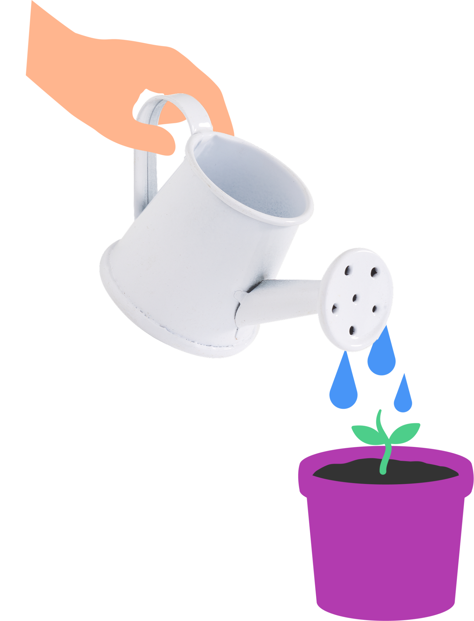
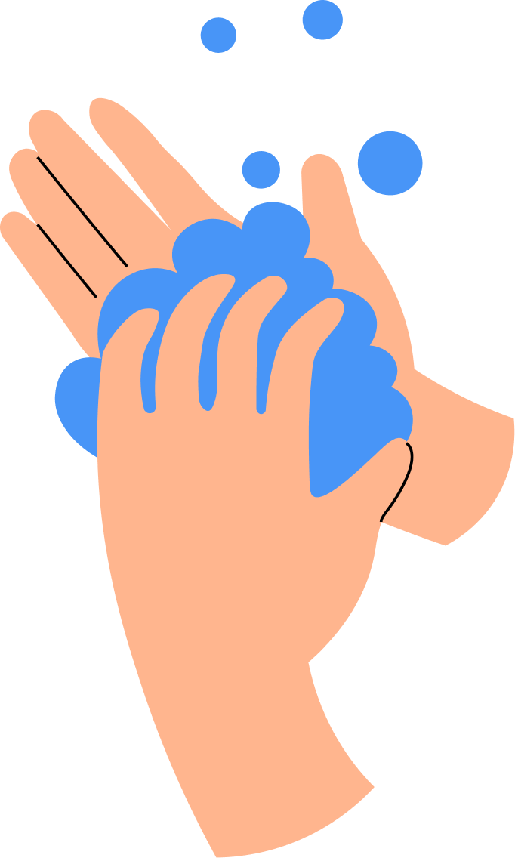
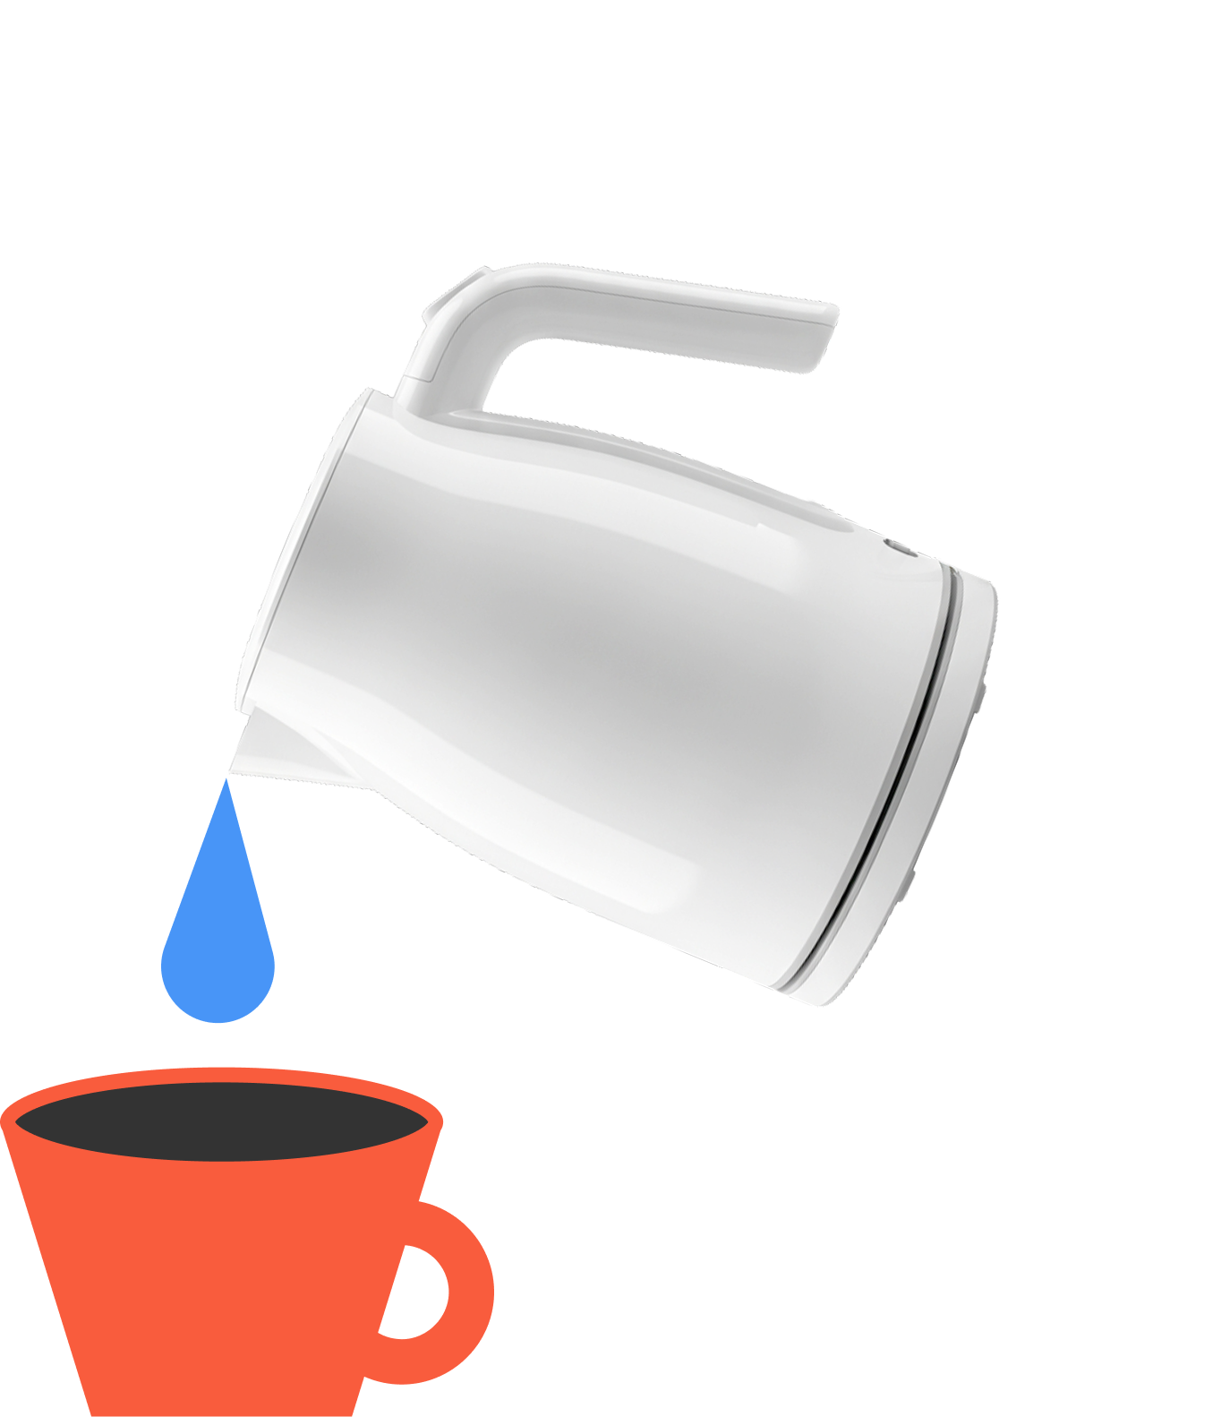


ЖИЛА-БУЛА МАЛЕНЬКА КРАПЛИНКА ВОДИ — КАПІ
Вона дуже любила допомагати людям: потрапляла у ваш чай, допомагала мити руки, поливала рослини.

Slide 5
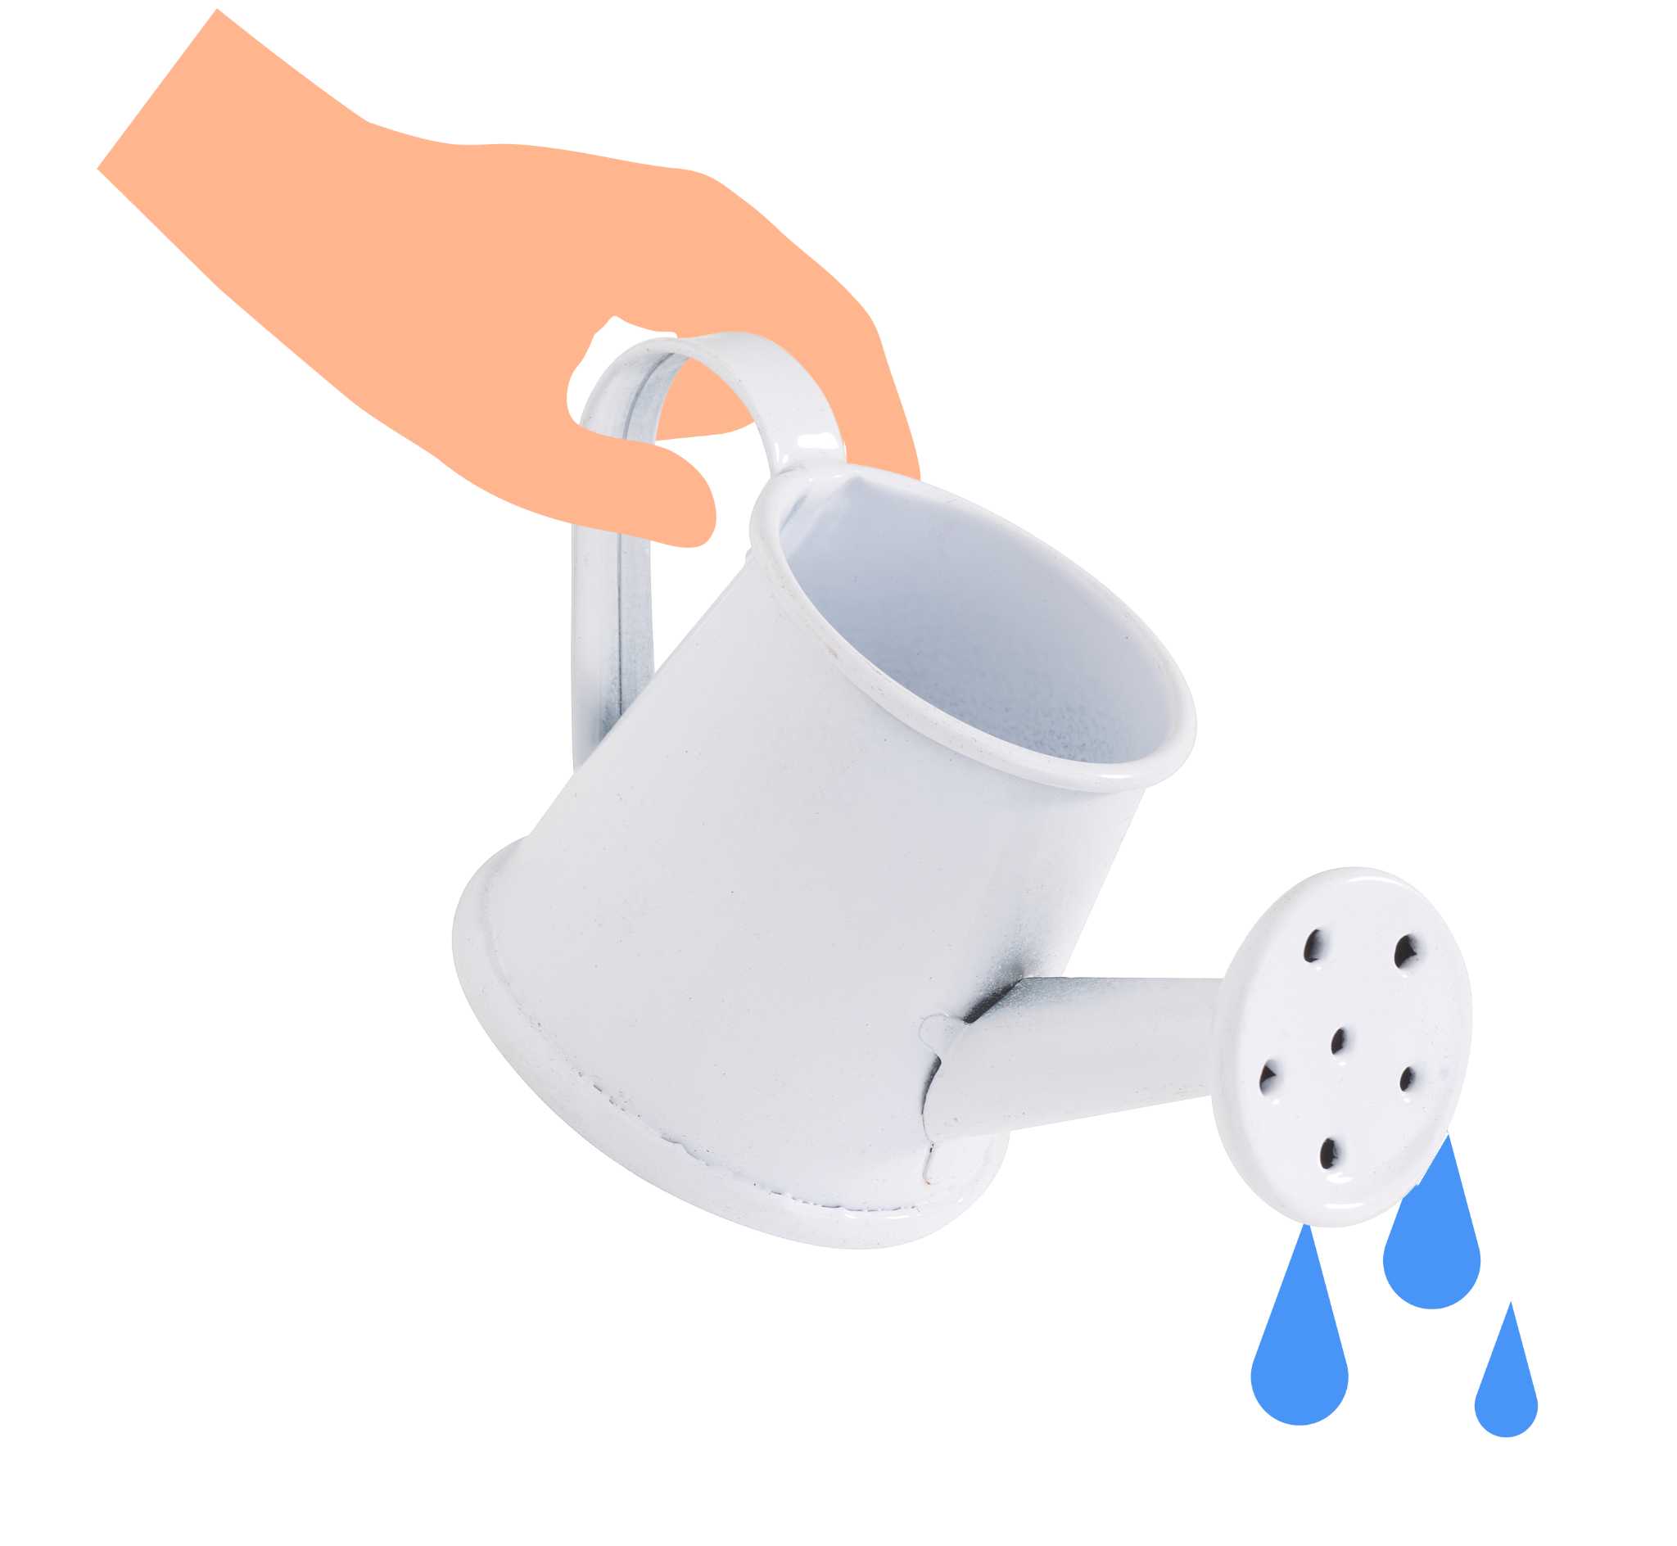


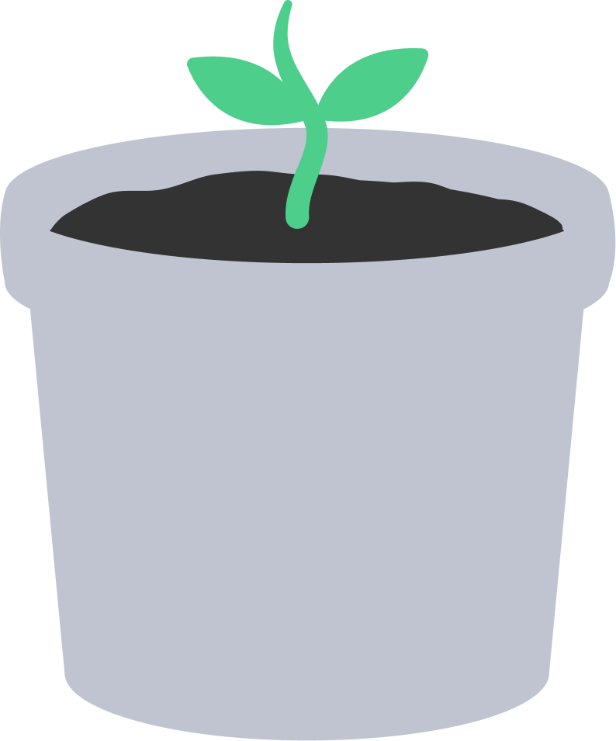
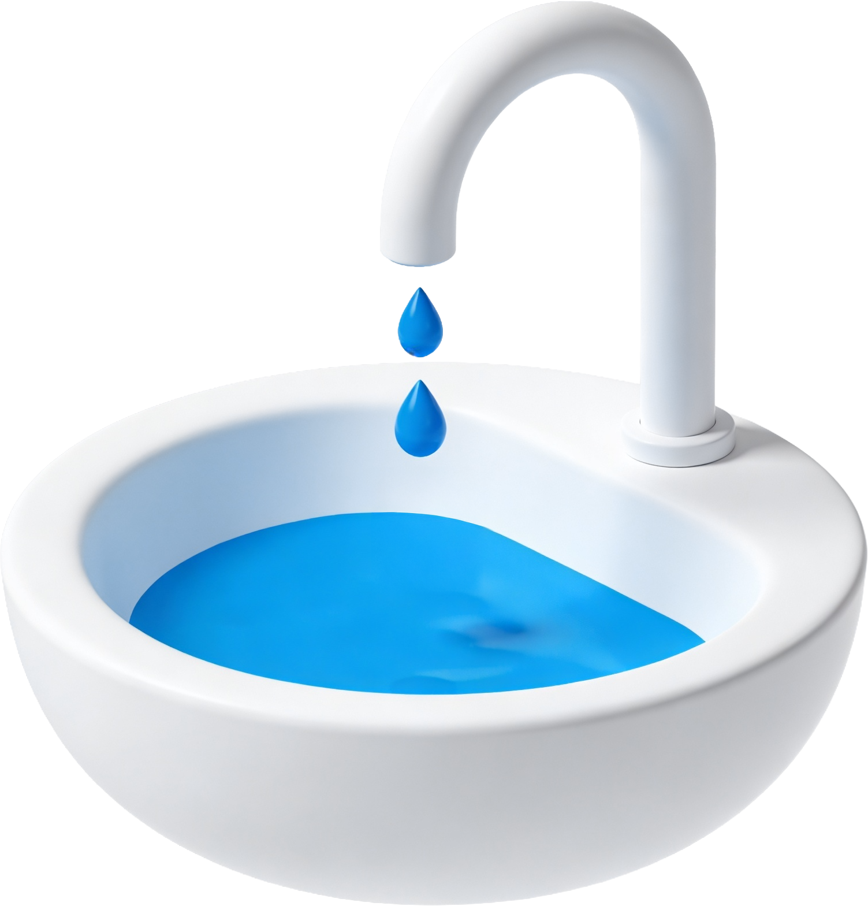
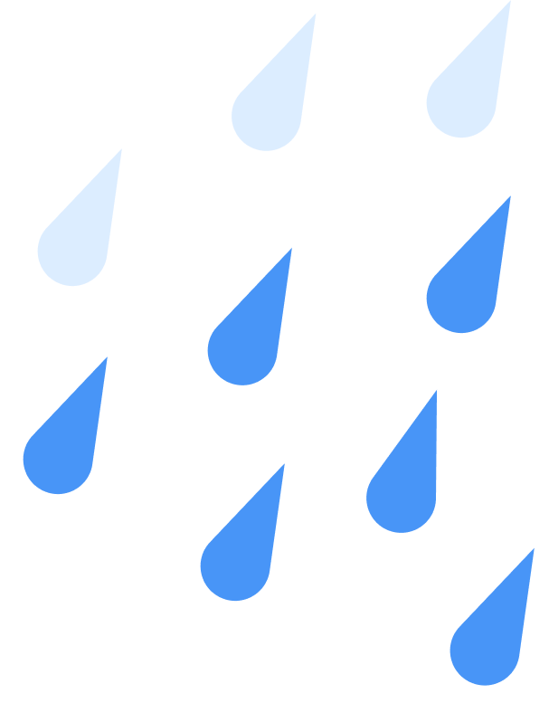
Привіт! Я — Краплинка Капі!
Я живу у воді й щодня допомагаю людям.
Я дуже маленька, але дуже важлива.

Slide 6

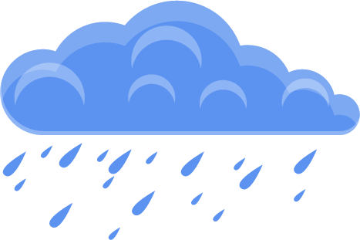


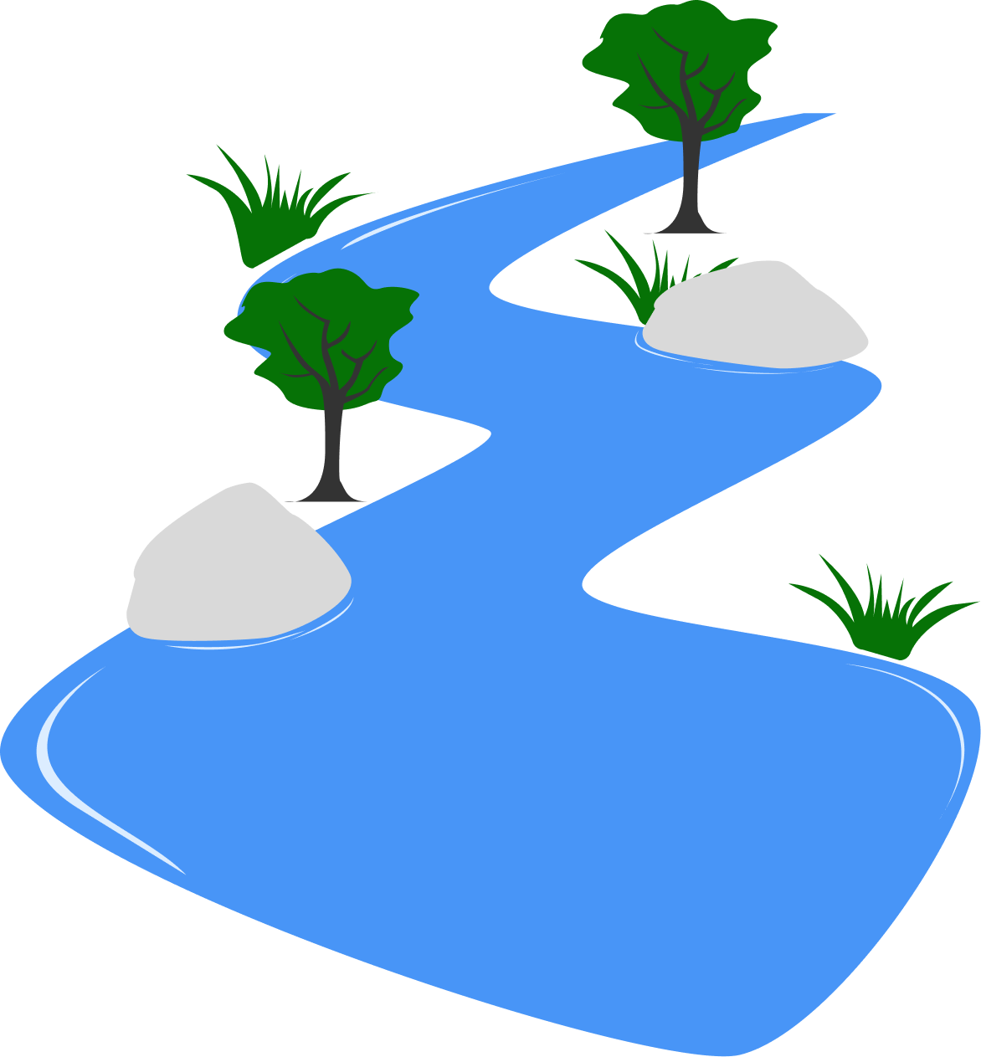
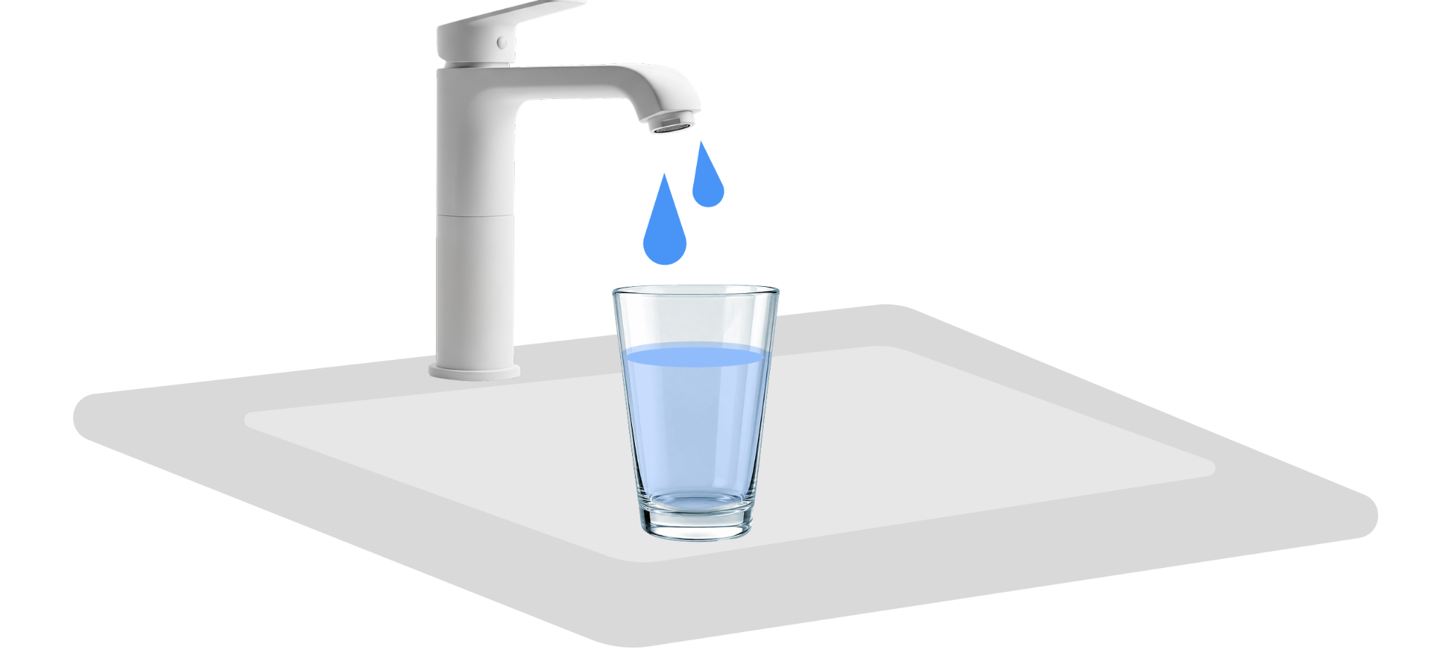
ДЕ Я ЖИВУ?
Я буваю в різних місцях: у хмарах, у дощі,
у річках і навіть
у твоєму домі!

Slide 7


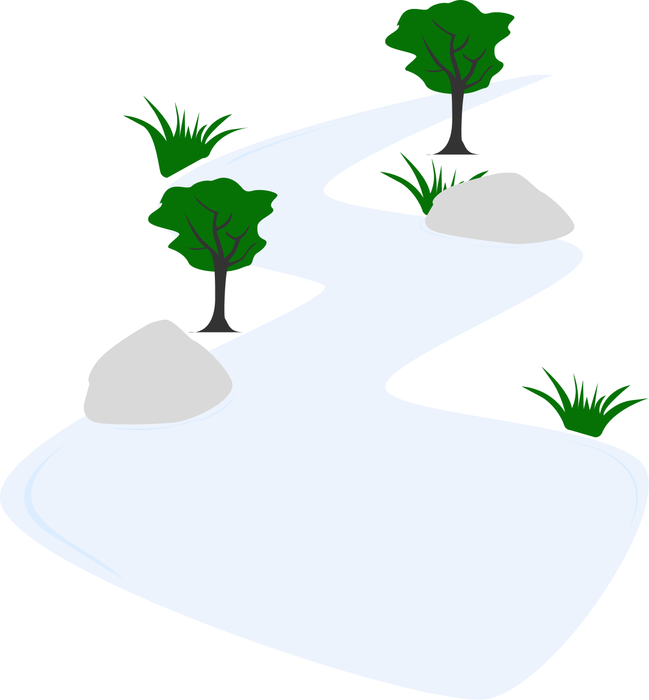

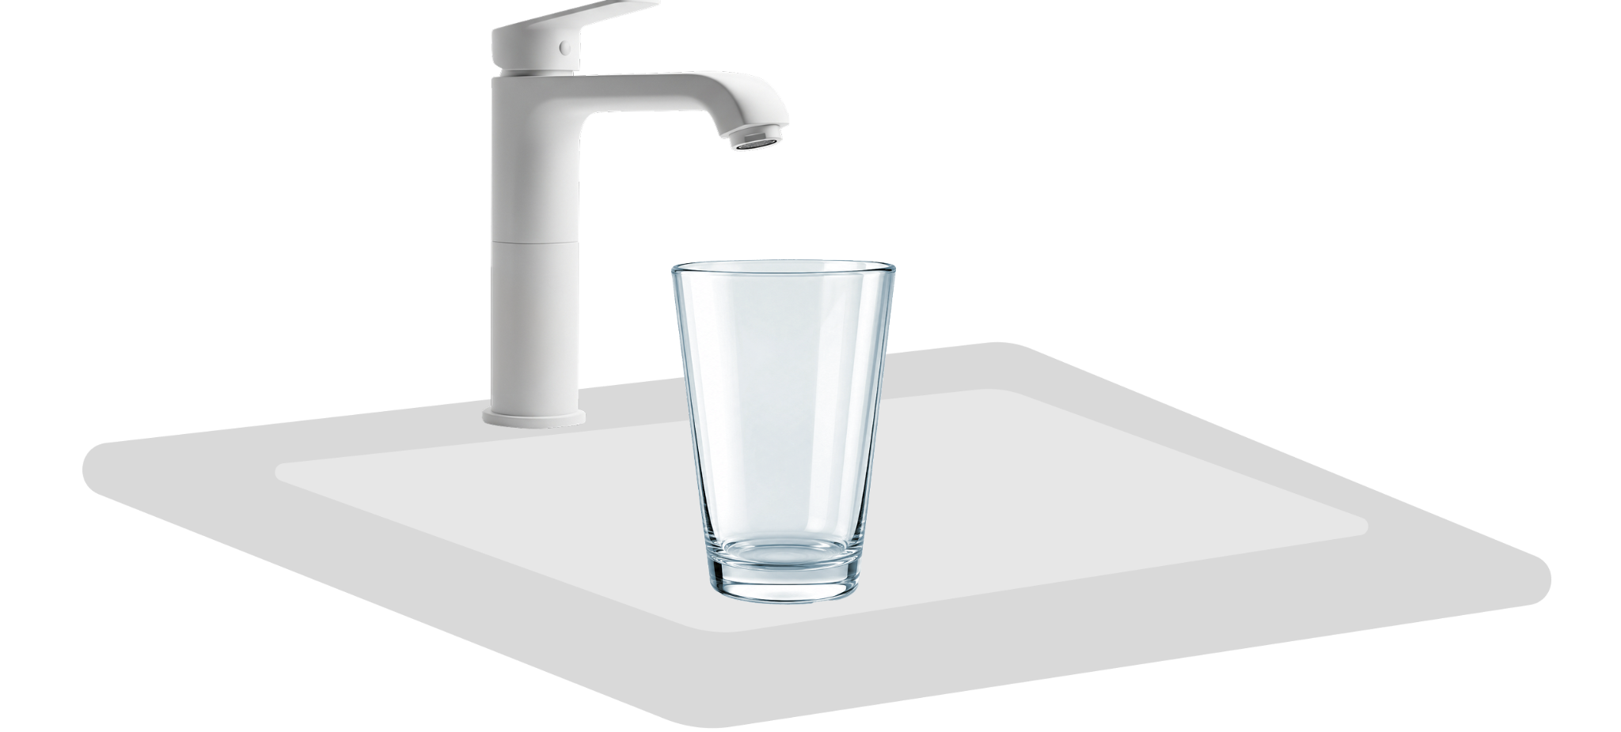

А одного дня… я зникла.
У крані не стало води…

Slide 8
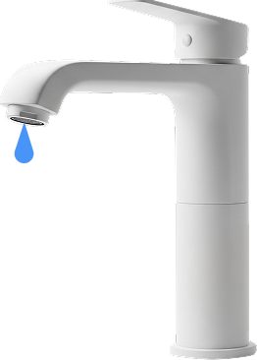

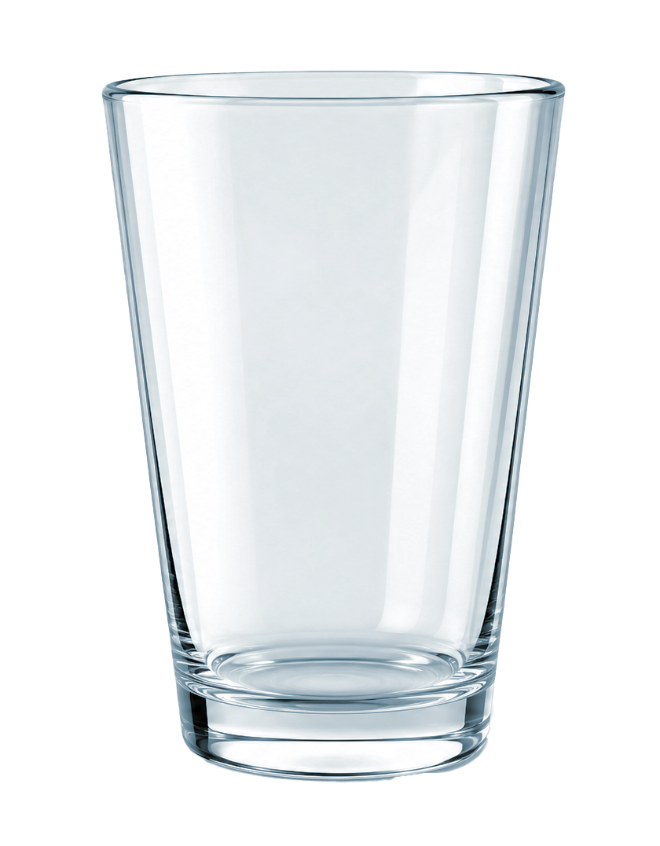
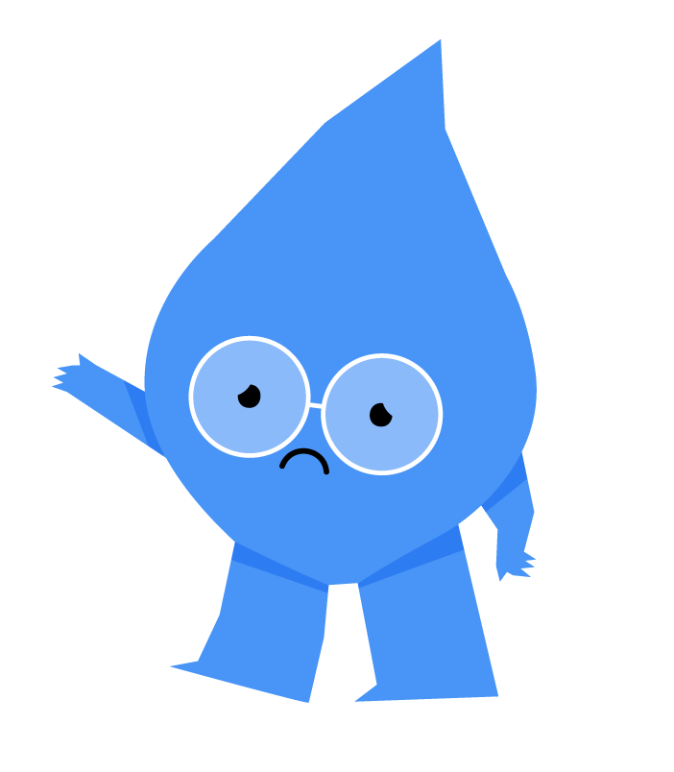
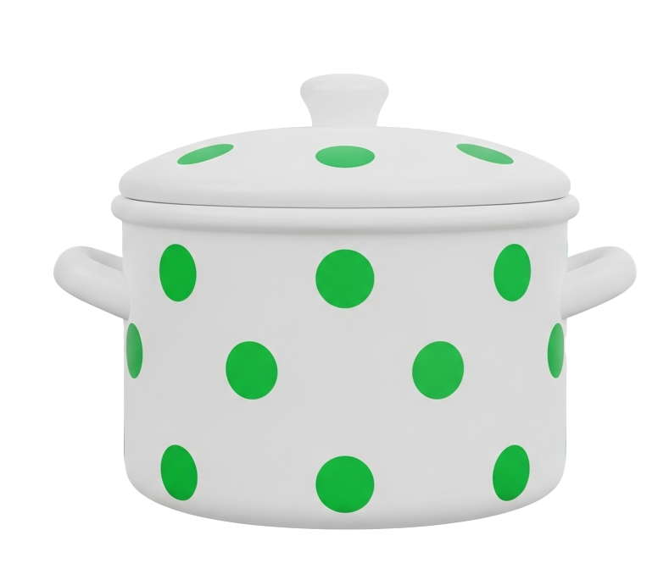
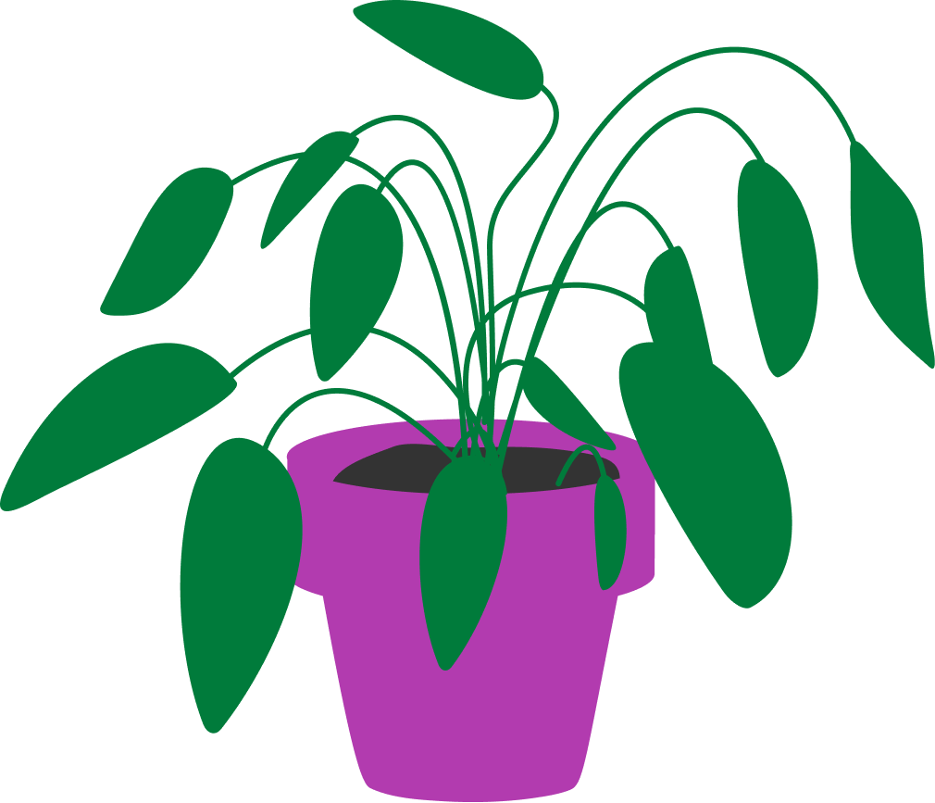
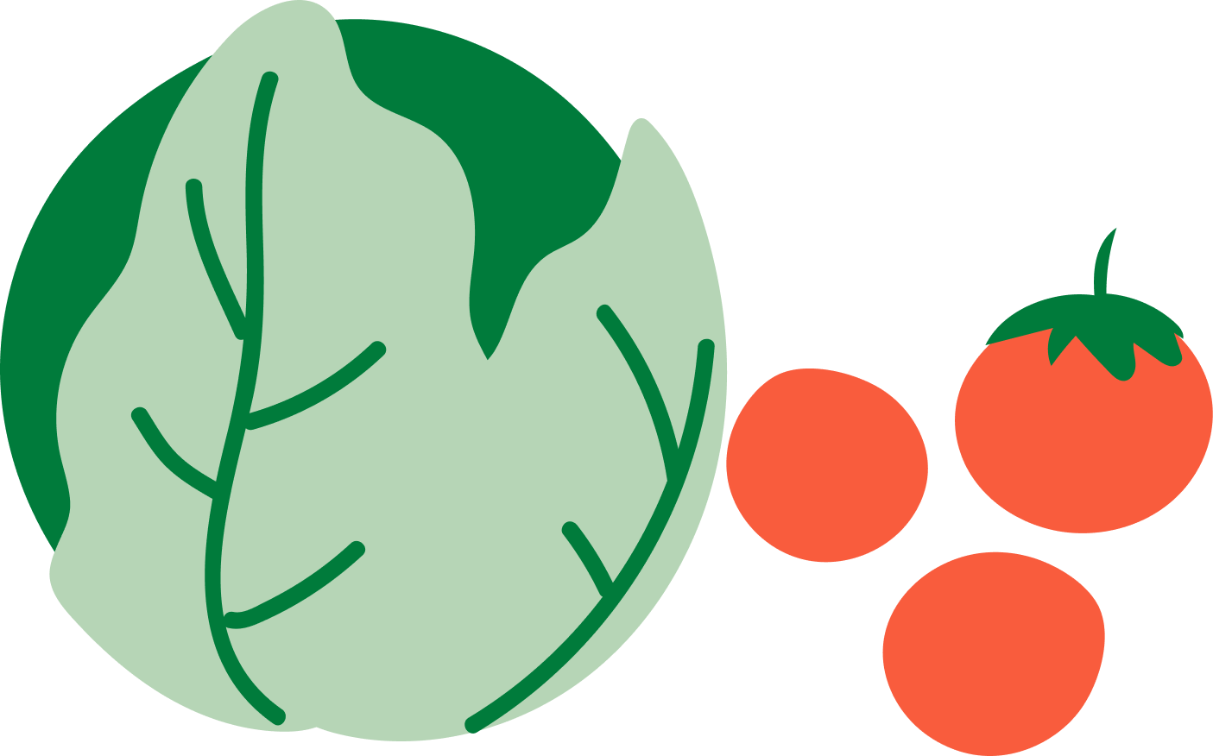
ЩО БУЛО Б, ЯКБИ ВОДА
ЗНИКЛА НА ОДИН ДЕНЬ?

Slide 9
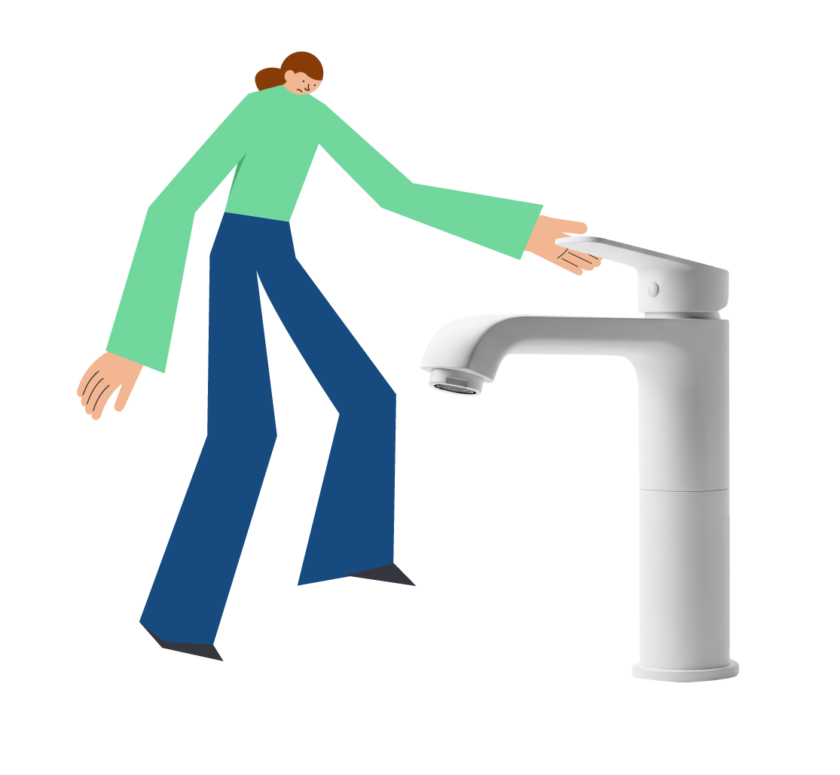
Ми не зможемо пити
Без води людина не може жити. Ми швидко відчуваємо спрагу і слабкість.
Не можна буде приготувати їжу
Без води не звариш суп, не помиєш овочі, не зробиш чай.
Ми не зможемо мити руки та бути чистими
А це означає — більше мікробів і хвороб.
Рослини засохнуть
Квіти, дерева, овочі — усе потребує води, щоб рости.
Тварини теж не виживуть
Вони, як і люди, потребують води щодня.
Річки, озера і моря зникнуть
Разом із ними — риби та багато інших живих істот.
У домівках не буде води в крані
Не можна буде помити посуд, почистити зуби, прийняти душ чи скористатися вбиральнею.
НАСЛІДКИ ЗНИКНЕННЯ ВОДИ

Slide 10
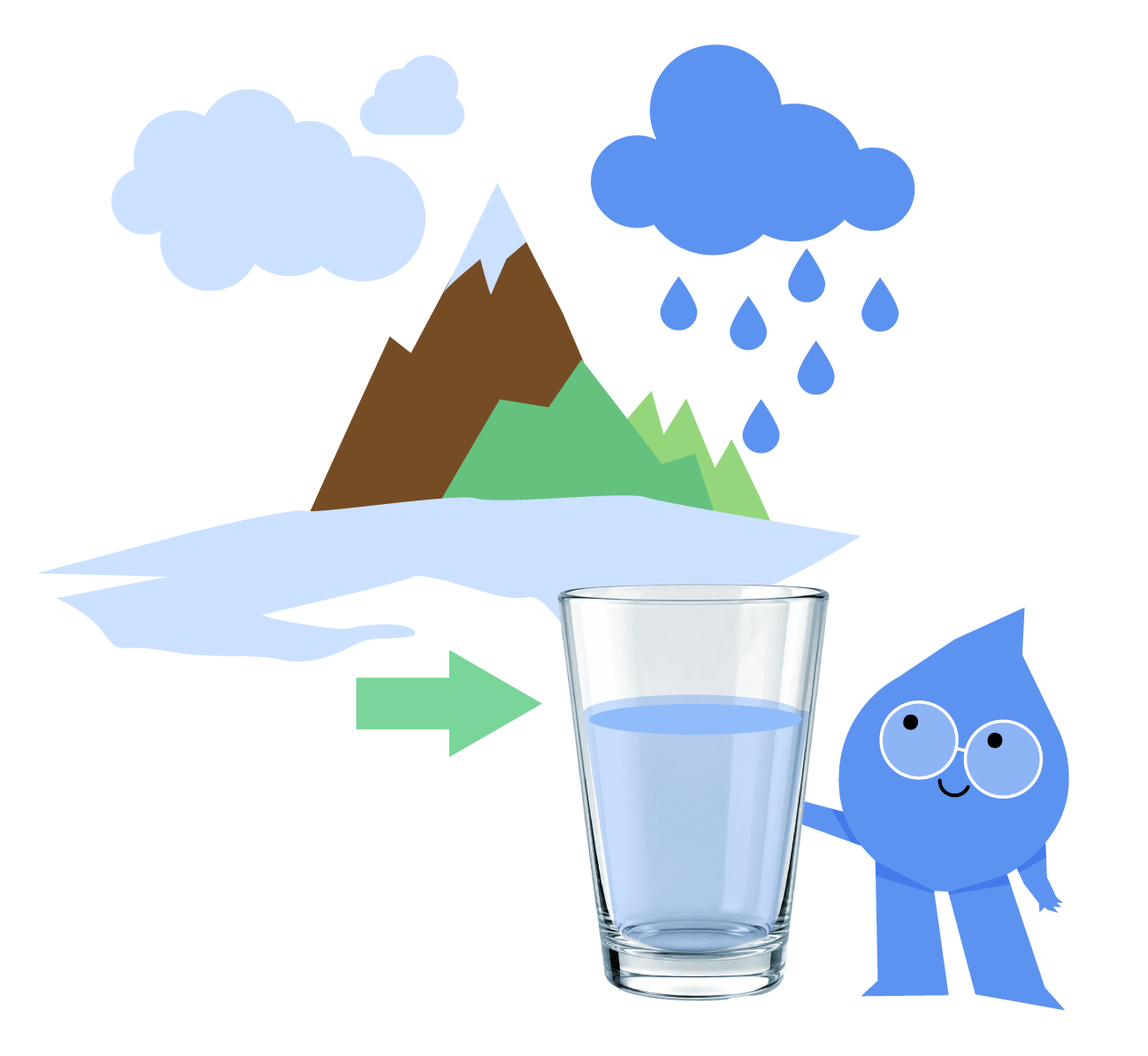
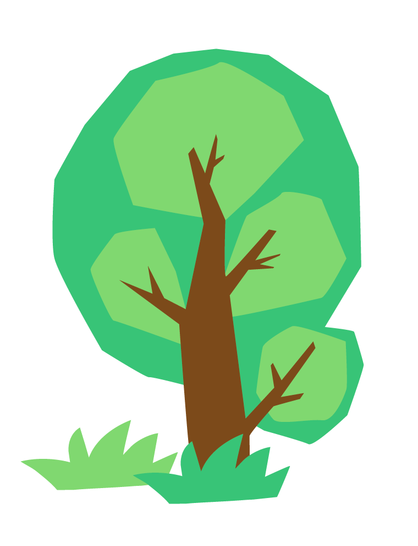
Бачиш? Я дуже важлива для життя!
Я не зʼявляюся сама.
Я проходжу довгий шлях, щоби потрапити до тебе.

Slide 11
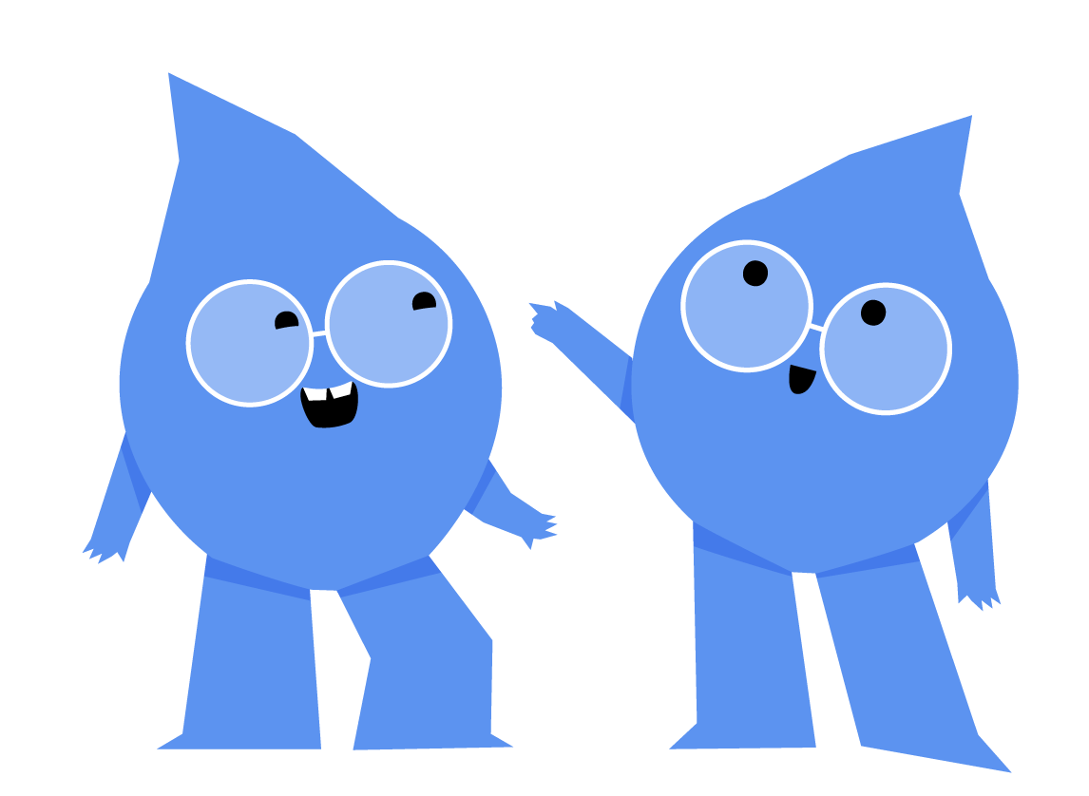
РОБОТА
В ПАРАХ
Вода є у кожного з нас щодня. Обговоріть із сусідом чи сусідкою: як ви використовуєте воду вдома?

Slide 12


ТОДІ НАВЧИСЬ:
Хочеш стати моїм другом чи подругою?
берегти воду
використовувати її правильно
бути уважним / уважною
Сьогодні ми разом дізнаємося, як бути справжніми друзями води 💙

Slide 13
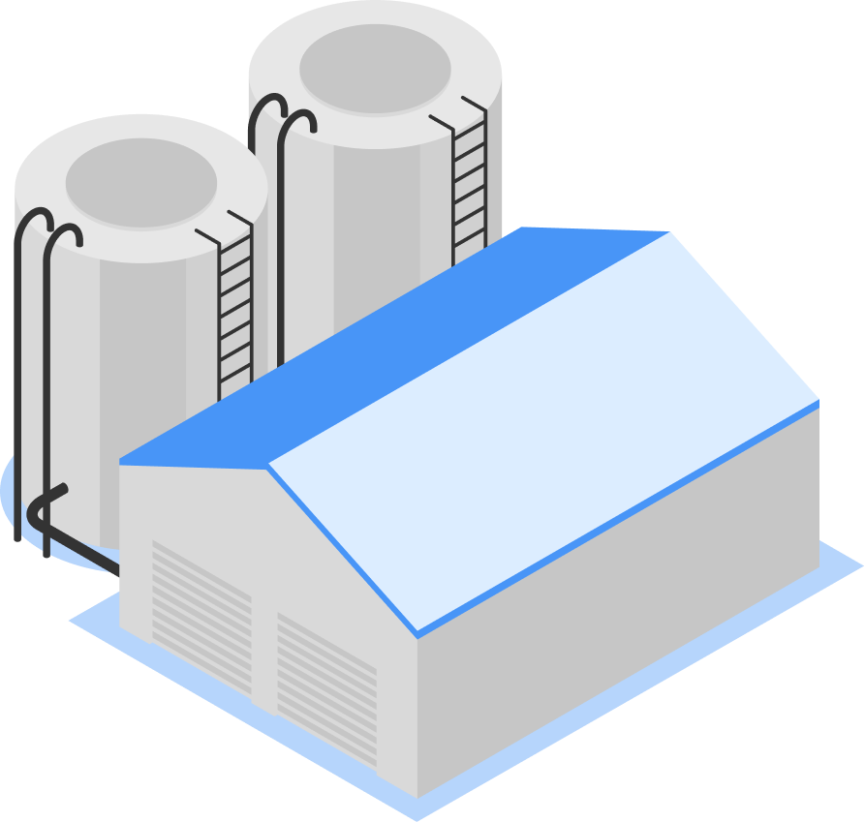
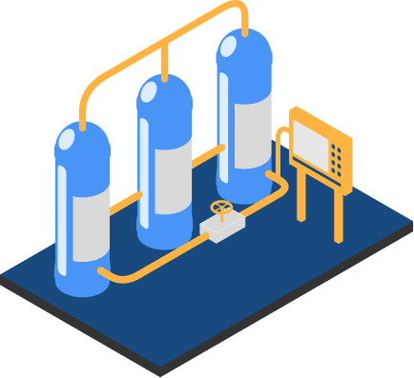
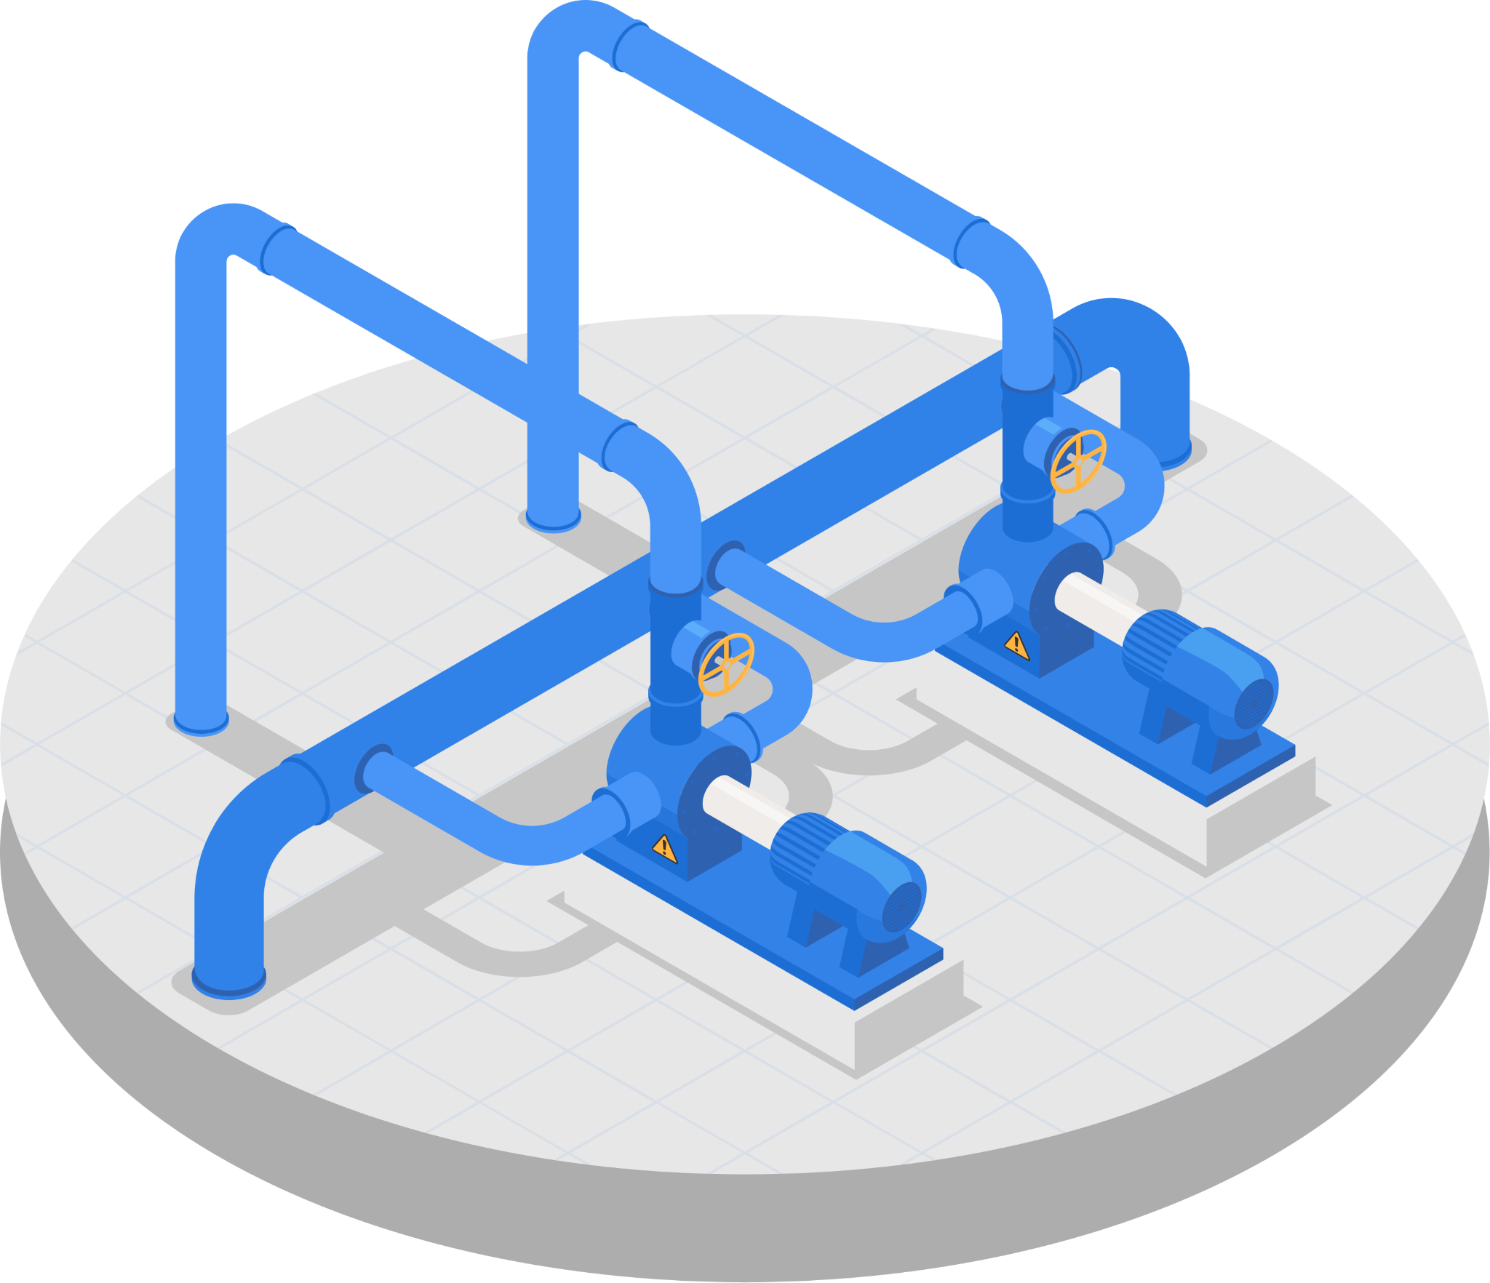
ШЛЯХ ВОДИ ДО НАШОЇ СКЛЯНКИ
Її потрібно зберігати чистою
і використовувати правильно.
Вода
не зʼявляється сама собою.

Slide 14

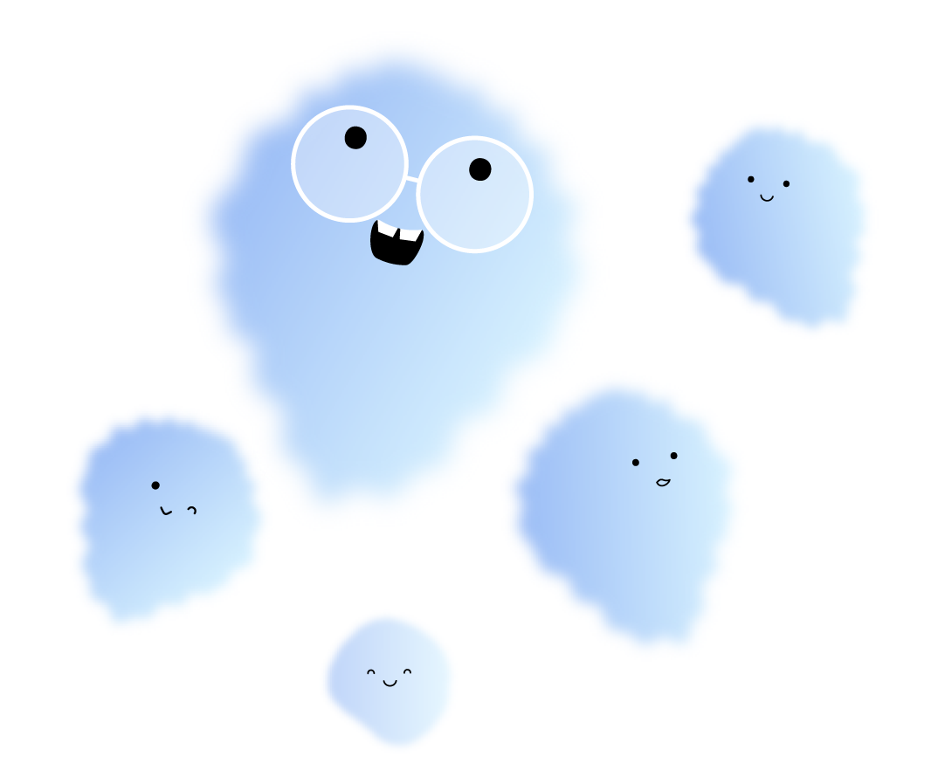

ВОДА
ПІДІЙМАЄТЬСЯ
В НЕБО І СТАЄ ХМАРОЮ.

Slide 15
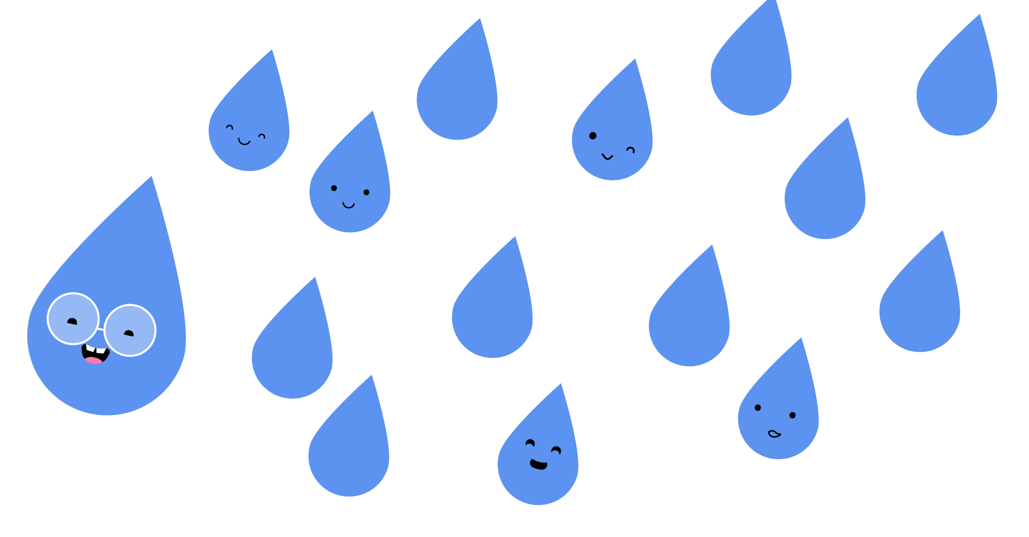
ПОТІМ ПАДАЄ ДОЩЕМ І ПОТРАПЛЯЄ
У РІЧКИ.

Slide 16

ДАЛІ ЇЇ ОЧИЩУЮТЬ,
ЩОБИ ВОНА СТАЛА БЕЗПЕЧНОЮ.

Slide 17

ПОТІМ ЇЇ КАЧАЮТЬ НАСОСАМИ ЧЕРЕЗ ТРУБИ.

Slide 18

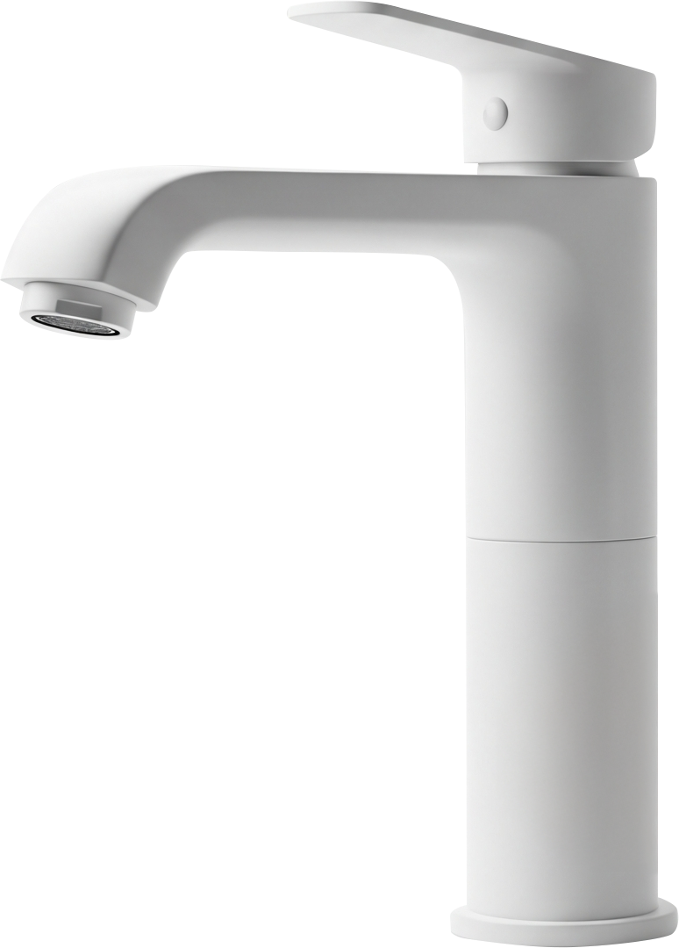
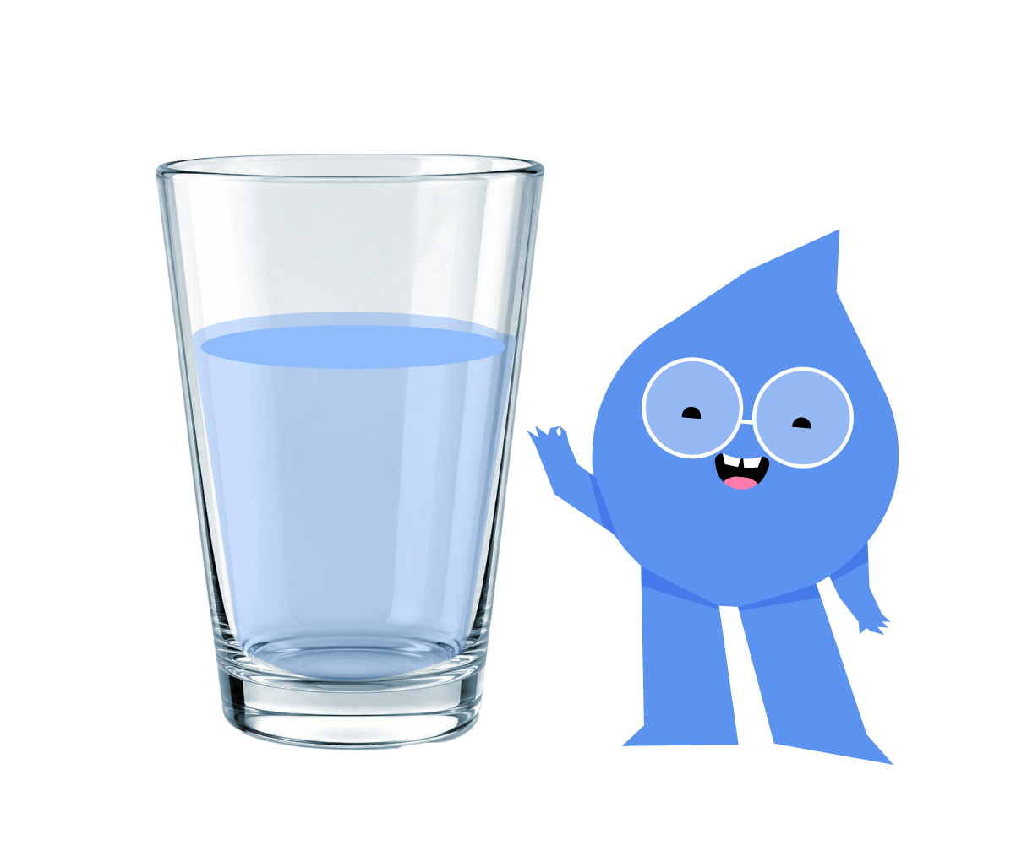
І ВОНА ПОТРАПЛЯЄ
ДО НАС У КРАН І СКЛЯНКУ.

Slide 19


А ДЕ ТИ БАЧИВ / БАЧИЛА ВОДУ?

Slide 20
ВОДА ПРОХОДИТЬ ДОВГИЙ ШЛЯХ, ЩОБИ ПОТРАПИТИ ДО НАС.
Для цього потрібні час, робота людей і навіть електрика.
Тому воду важливо берегти й правильно використовувати.

Slide 21
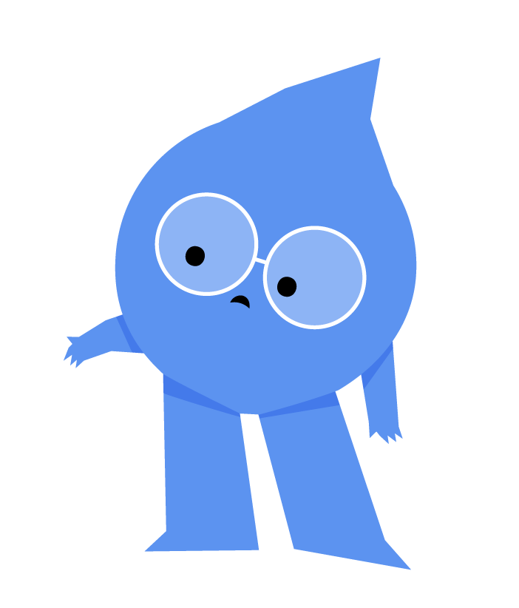

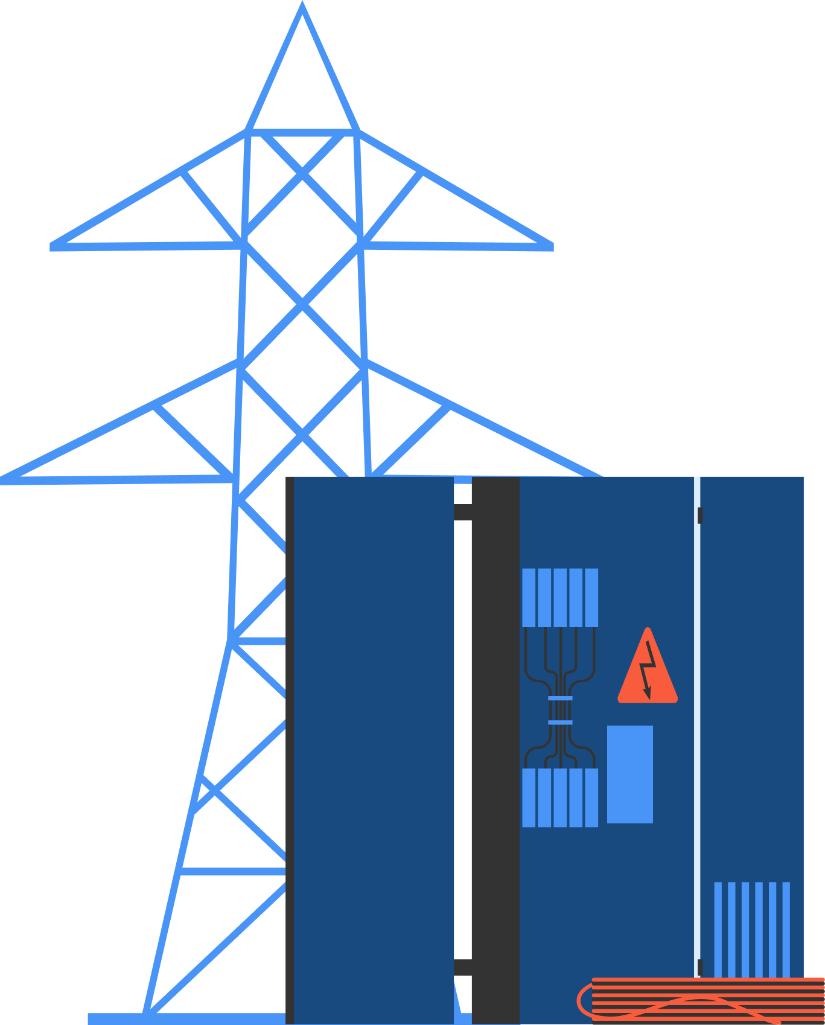
БЕЗ ЕЛЕКТРИКИ НЕ ПРАЦЮЄ НАСОС.
А БЕЗ НАСОСА ВОДА НЕ ДОХОДИТЬ ДО БУДИНКУ.
Вода й електрика пов’язані між собою. Якщо зникає електроенергія — можуть виникати перебої з водою. Тому важливо берегти ресурси та бути готовими до таких ситуацій.

Slide 22

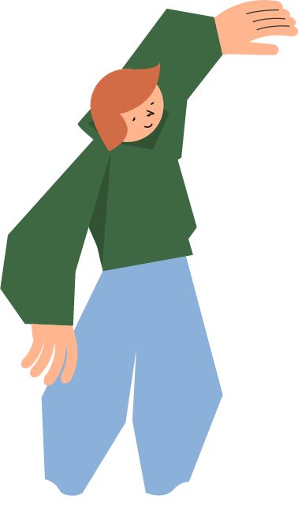
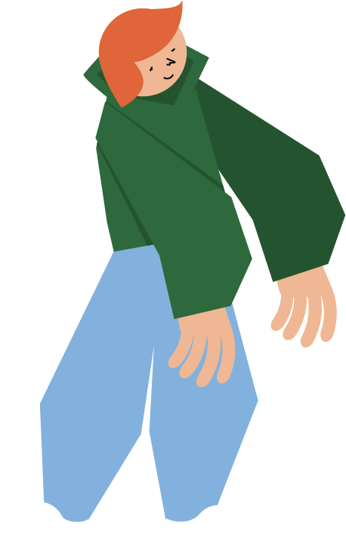
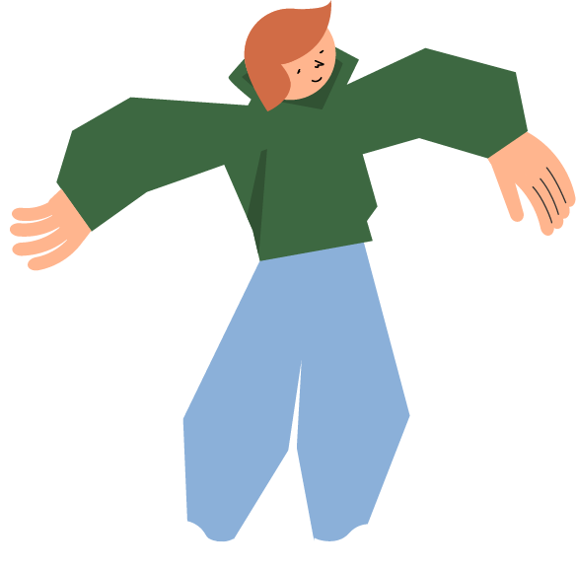
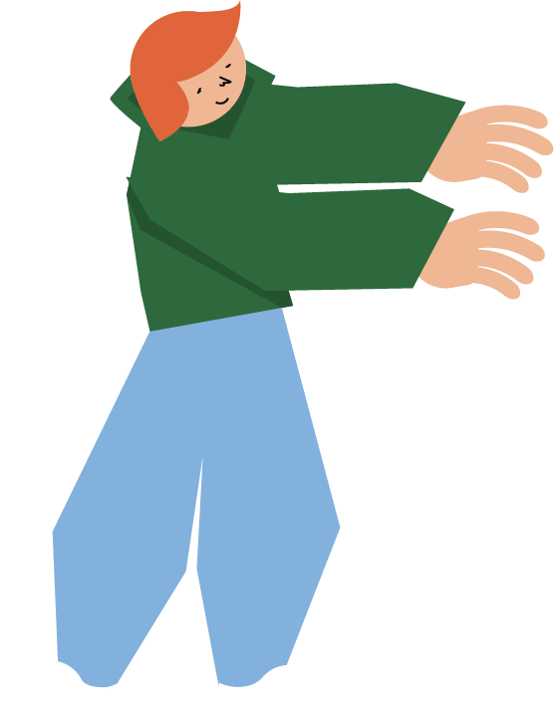
РУХАНКА «КРАПЛИНКИ МАНДРУЮТЬ»
Хмара
(підняли руки)
Дощ
(пальчики вниз)
Річка
(руки хвилею)
Труби
(прямі руки)
Кран
(рука вниз)
Краплинки мандрують: із хмари — дощем,
У річці — на хвилі пливуть без проблем!
По трубах прямують вони у мій дім,
І з крана течуть — на користь усім!

Slide 23
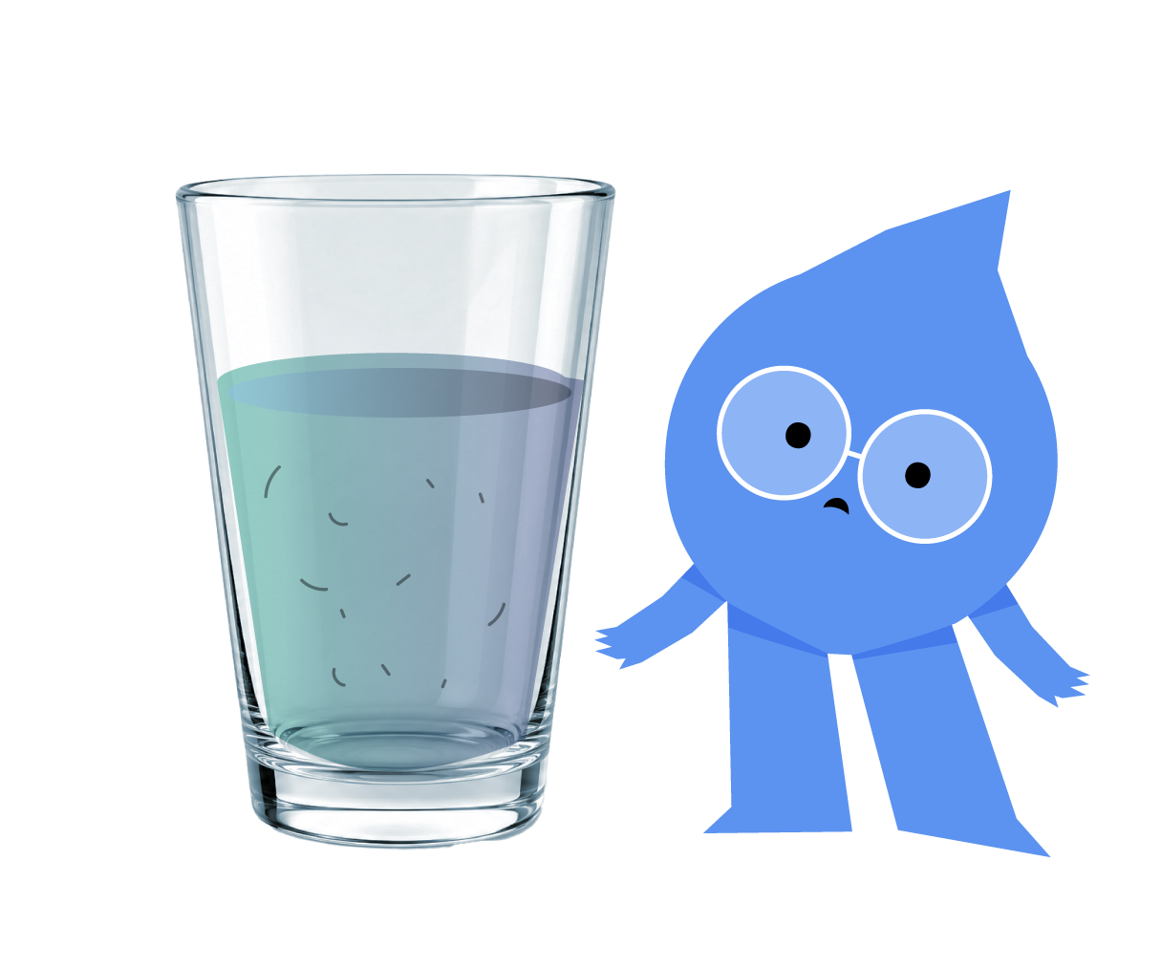
ВПРАВА
Ти хочеш пити, але вода в склянці має дивний колір або запах.
Що ти зробиш: питимеш чи звернешся до дорослих?

Slide 24
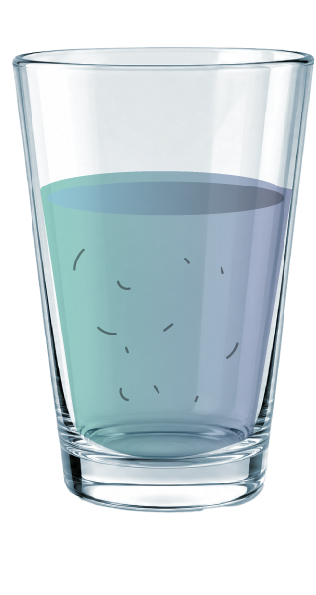


Вода потрібна нам щодня
Вона допомагає нам бути чистими та здоровими
Вода проходить довгий шлях, щоби потрапити до нас
Не вся вода безпечна для пиття
Якщо вода викликає сумнів — не пий її
У разі сумнівів звернися до дорослих
Бережи воду
Використовуй її правильно
Пам’ятай: вода — це цінний ресурс

Slide 25
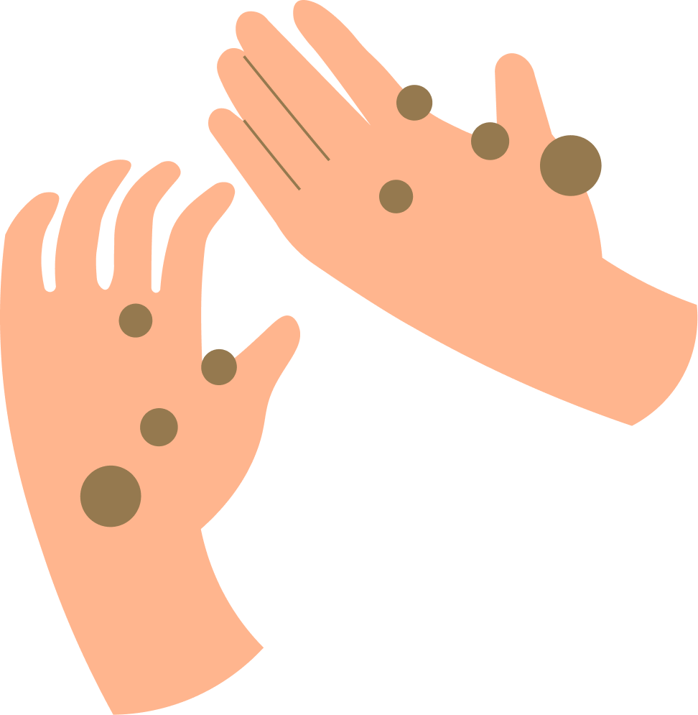

ЩО ТУТ ВІДБУВАЄТЬСЯ?
ЧОГО НЕ ВИСТАЧАЄ?

Slide 26
НЕ ВСЯ ВОДА БЕЗПЕЧНА ДЛЯ ПИТТЯ
⚠️
⚠️
⚠️
⚠️
⚠️
⚠️
Вода може видаватися
чистою, але бути небезпечною
У воді можуть бути мікроби, які викликають хвороби
Безпечна вода — це очищена, кип’ячена або перевірена
Не можна пити воду з калюжі, річки чи невідомого джерела
Якщо вода має дивний запах, колір або смак — її не можна пити
У разі сумнівів — потрібно запитати в дорослих

Slide 27
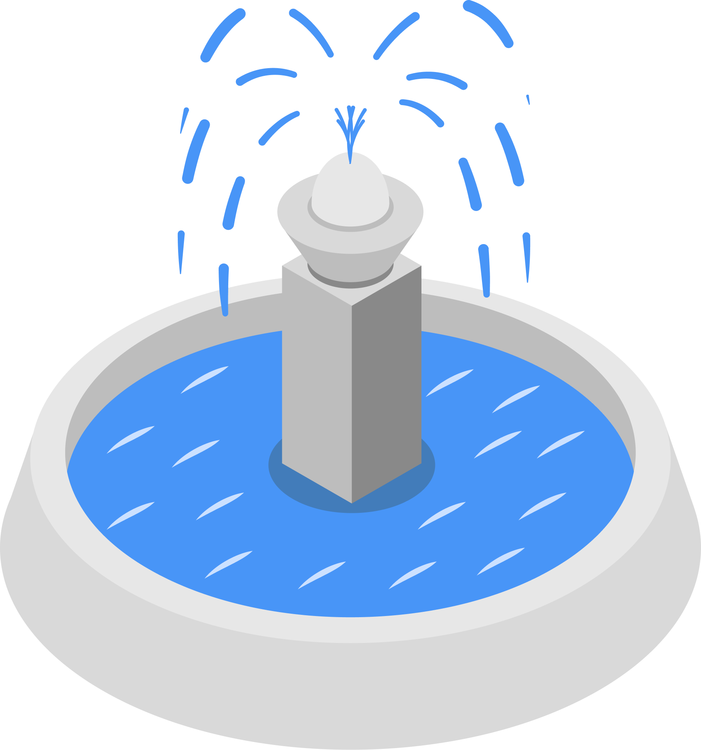



1
3
Яку воду із зображених ти обереш? Чому?
2
4

Slide 28
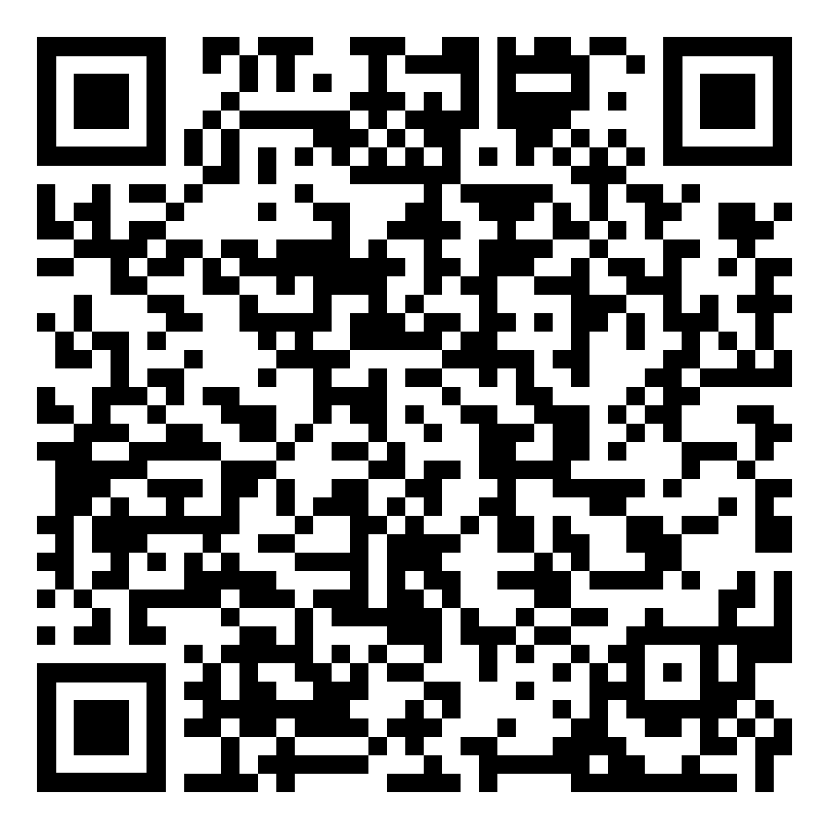

ГРА «ТАК / НІ»
ПРОЧИТАЙ СИТУАЦІЮ
Й ОБЕРИ:
✔ «Так» — якщо це правильна дія
❌ «Ні» — якщо це неправильна дія
Натисніть тут
Перейти до інтерактиву

Slide 29

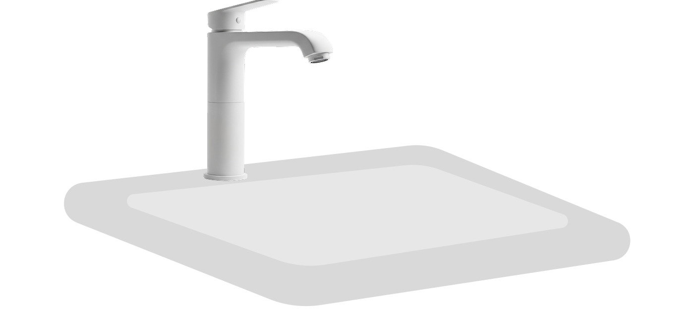







Коли ми п’ємо безпечну воду й миємо руки, то дбаємо про здоров’я.
Коли не залишаємо кран відкритим, ми бережемо воду.
Коли бачимо підозрілу воду, ми не ризикуємо,
а звертаємося до дорослих.
Коли зникає світло, іноді може зникнути й вода, бо насоси не працюють без електроенергії.

Slide 30
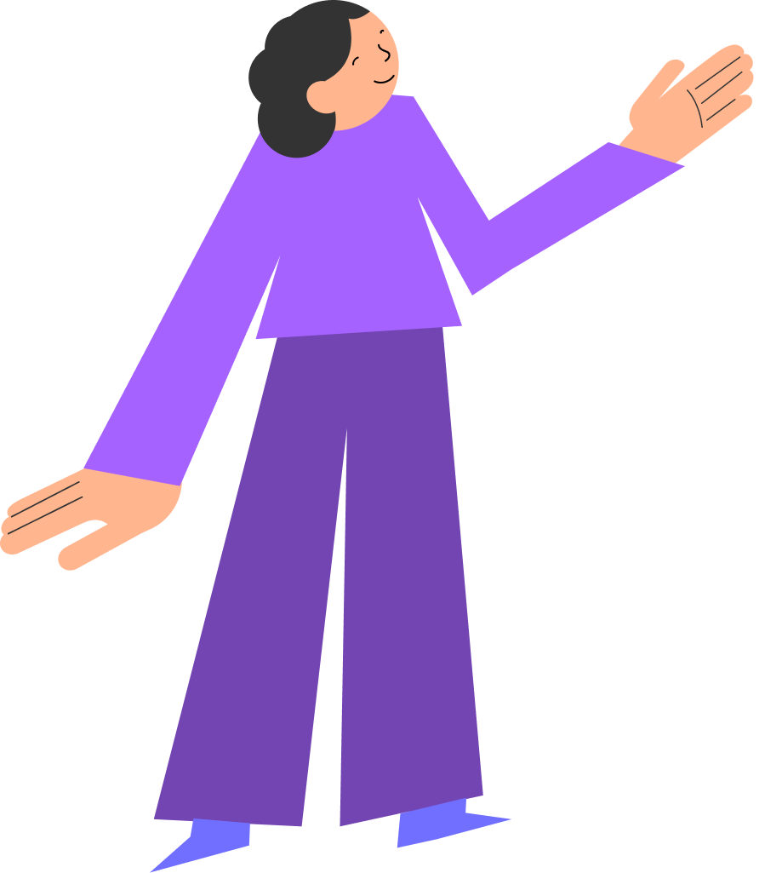








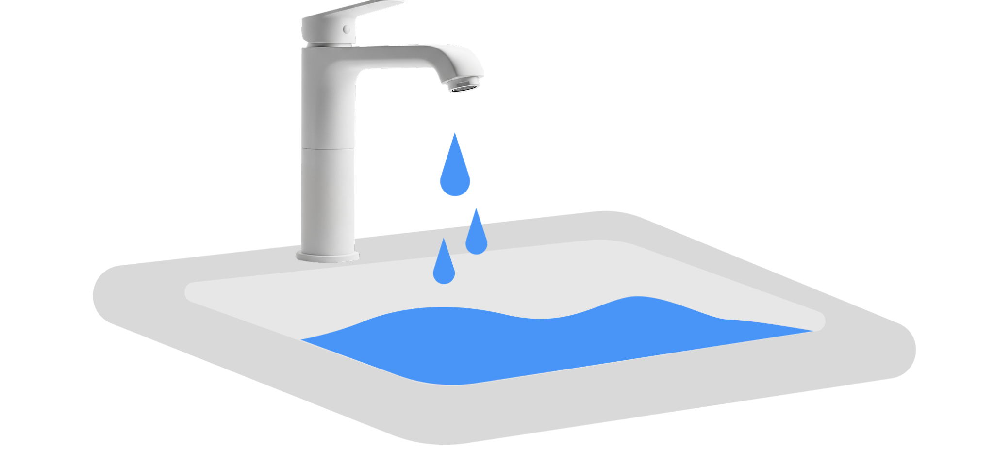
ВПРАВА
«ЗНАЙДИ ПОМИЛКУ»
Що тут не так?

Slide 31

ВПРАВА
«ЗНАЙДИ ПОМИЛКУ»
НЕ МАРНУЙ ВОДУ!

Slide 32
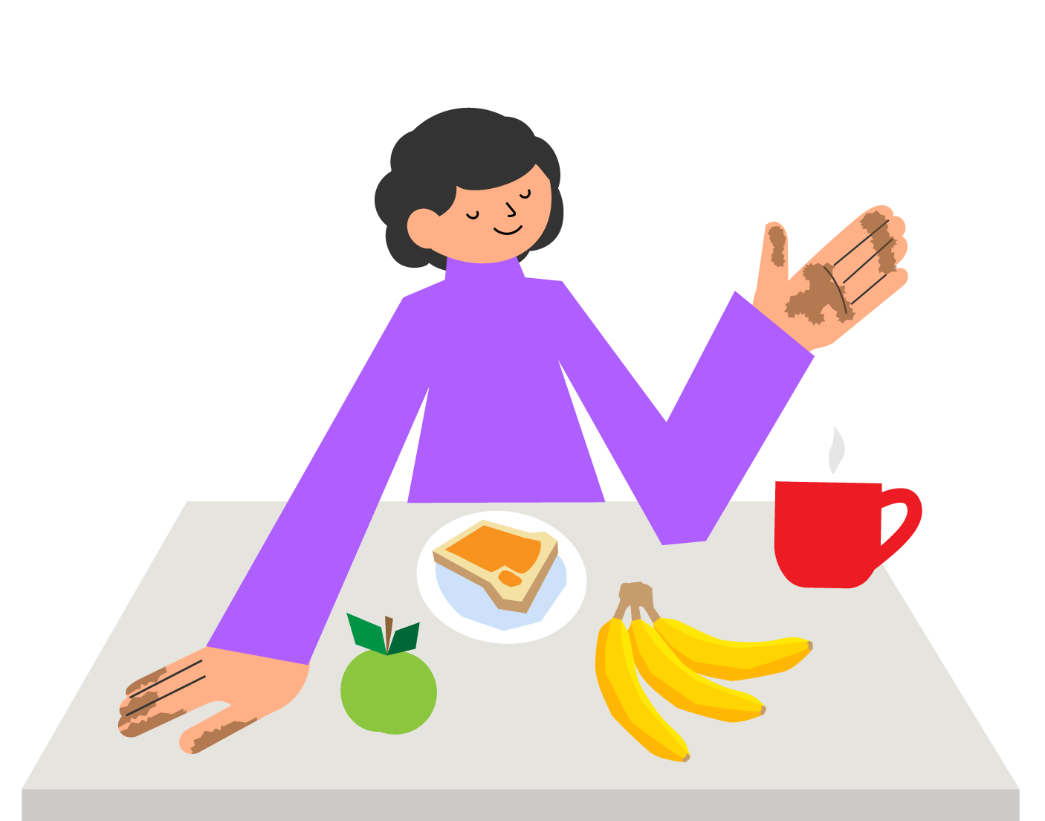
ВПРАВА
«ЗНАЙДИ ПОМИЛКУ»

Slide 33

Я запам’ятав / запам’ятала, що…
Для здоров’я вода потрібна, бо…
Воду треба берегти,
тому що…

Slide 34

Інтерактив «Сортування карток»

Slide 35
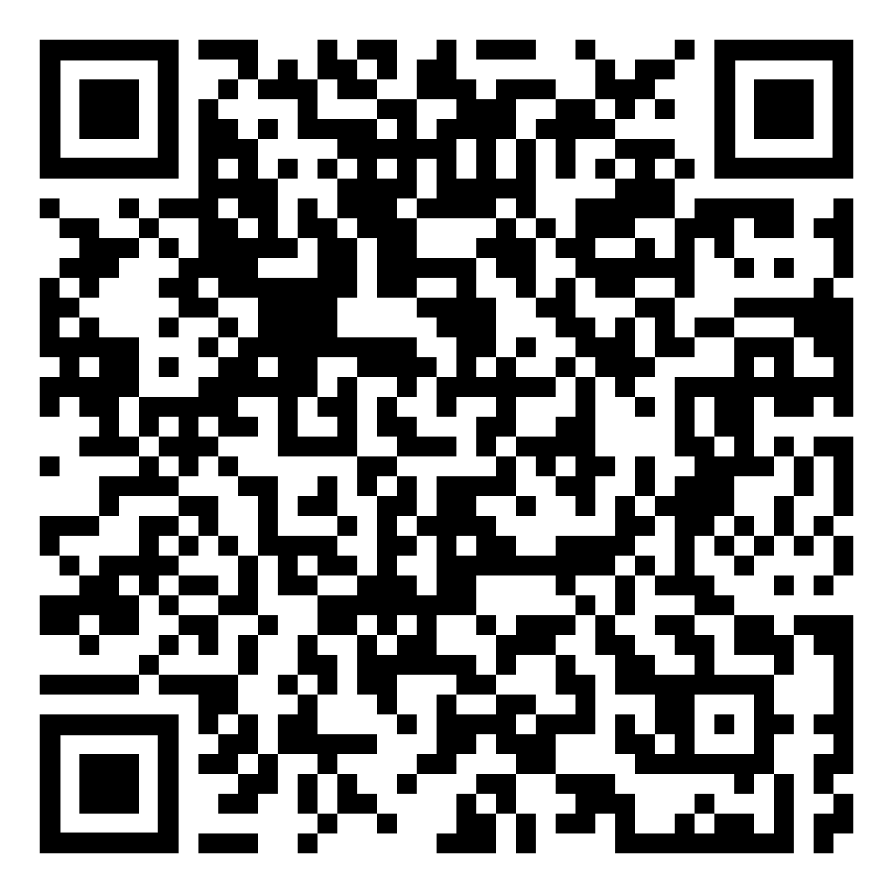

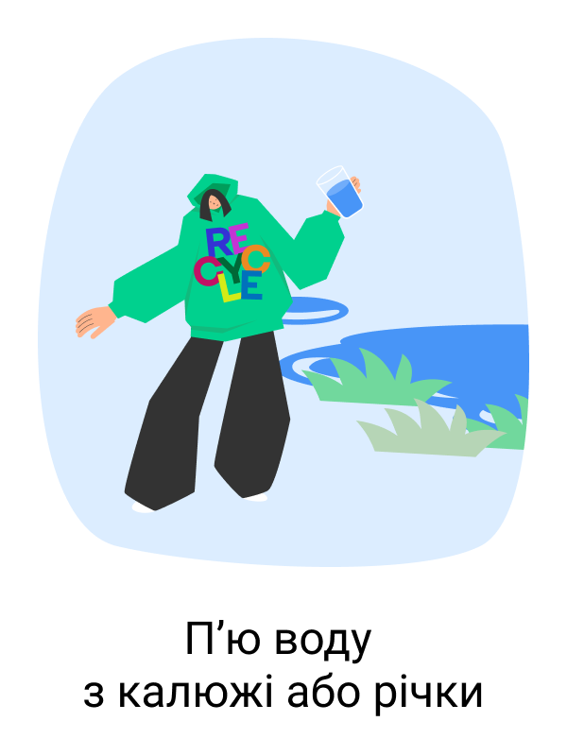
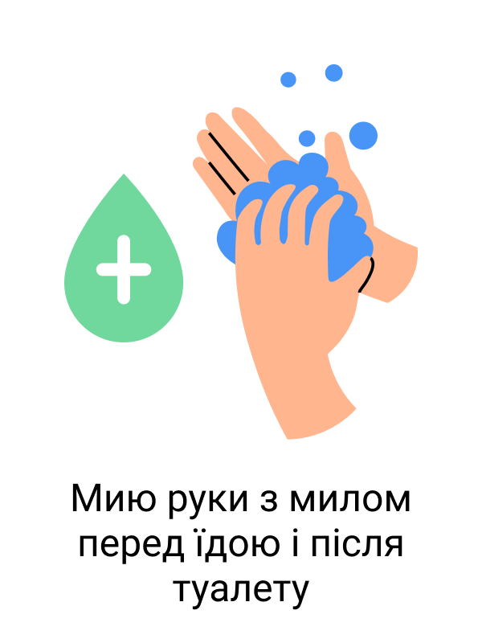
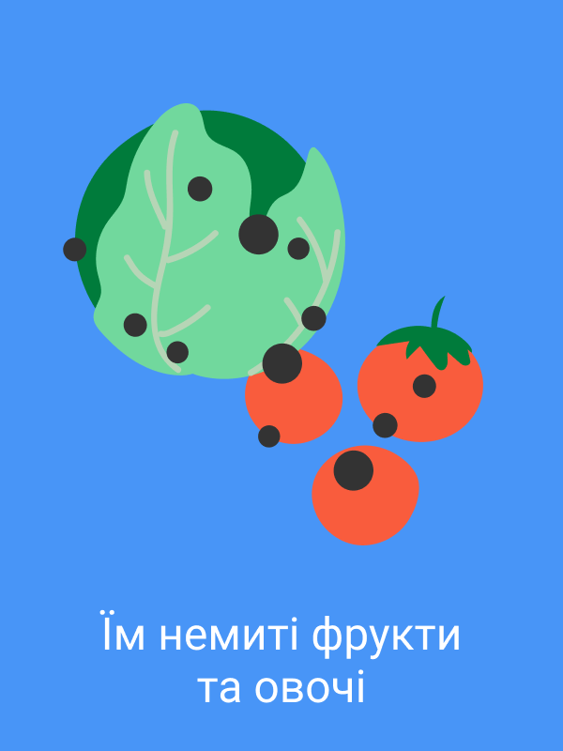
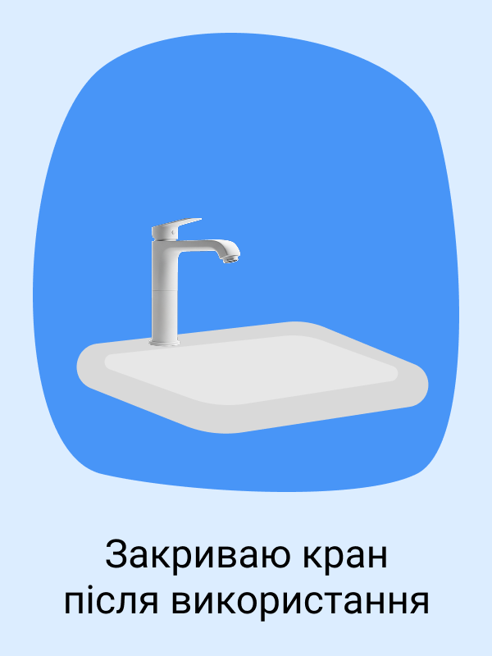
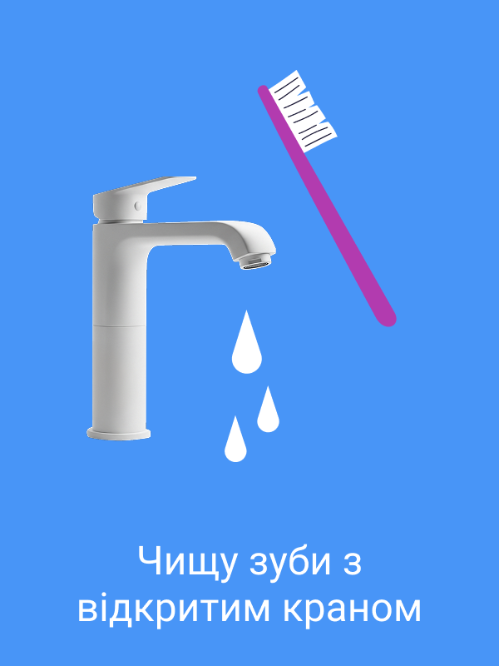










ПЕРЕТЯГНИ КАРТКИ В ПРАВИЛЬНІ ГРУПИ
Перейти
до інтерактиву
Натисніть тут

Slide 36
ЩО МИ СЬОГОДНІ
ЗРОЗУМІЛИ?
Я дізнався / дізналася, що…
Безпечна вода — це…
Щоби вода була безпечною, потрібно…

Slide 37



СПОСТЕРЕЖЕННЯ «ЧИСТА ЧИ НЕ ДУЖЕ?»
Вода може видаватися чистою, але бути небезпечною
У воді можуть бути мікроби, які викликають хвороби
Безпечна вода — це очищена, кип’ячена або перевірена
Не можна пити воду з калюжі, річки чи невідомого джерела
Якщо вода має дивний запах, колір або смак — її не можна пити
У разі сумнівів, потрібно запитати в дорослих
Не вся вода безпечна для пиття. Якщо вода викликає сумнів — не пий її, а звернися до дорослих.

Slide 38
Що найважливіше ми сьогодні дізналися?
Яке правило про воду ми можемо запам’ятати?
Що потрібно робити, якщо вода видається дивною або її немає?

Slide 39




МОЯ ВОДНА ОБІЦЯНКА
Сьогодні я обіцяю…
Безпека
Ощадливість
☐ Я буду пити лише чисту та безпечну воду
☐ Я не буду пити воду з незнайомих місць
☐ Я скажу дорослим, якщо вода видається дивною
☐ Я буду користуватися чистою склянкою
☐ Я буду закривати кран після використання
☐ Я не буду залишати воду текти просто так
☐ Я буду використовувати стільки води, скільки потрібно
☐ Я буду берегти воду вдома
Гігієна
У школі та вдома
☐ Я буду мити руки з милом
☐ Я буду мити руки перед їдою
☐ Я буду мити фрукти та овочі
☐ Я буду користуватися чистою водою для гігієни
☐ Я буду берегти воду в школі
☐ Я буду нагадувати іншим закривати кран
☐ Я допомагатиму дорослим помічати, коли вода марнується
Ми сьогодні багато говорили про воду, здоров’я, безпеку і корисні звички.
А тепер час обрати одну маленьку дію, яку ви зможете робити вже від сьогодні. Це і буде ваша водна обіцянка.

Slide 40

ГРА «МОЯ ВОДНА ОБІЦЯНКА»
Сьогодні ти вже багато дізнався / дізналася про воду. Тепер настав час стати справжнім другом води!
У кожній коробці захована маленька водна обіцянка — корисна дія, яку ти можеш виконувати щодня.
Відкрий коробку, прочитай свою обіцянку і подумай: чи готовий / готова ти виконувати її щодня?
Натисніть тут
Перейти до інтерактиву

Slide 41
ЩО ТИ ЗАПАМ’ЯТАВ / ЗАПАМ’ЯТАЛА?
Чи вся вода безпечна для пиття?
Дай відповідь або підніми руку ✋
Що потрібно зробити,
якщо вода видається дивною?
Чому важливо закривати кран?
Як вода допомагає нам бути здоровими?
Назви одну дію, яка допоможе берегти воду

Slide 42





1
Порахуйте, де вдома використовують воду (наприклад: кухня, ванна кімната, полив рослин).
2
Знайдіть 2 способи берегти воду у вашій родині (наприклад: закривати кран, коли чищу зуби).
3
Обговоріть, яку воду можна вважати безпечною (яку воду можна пити, а яку — ні).
4
Намалюйте або розкажіть:
«Як моя сім’я дбає про воду».
Малюнок або розповідь
Наша корисна водна звичка
1
23
4
5
6
💧 ВОДНА МІСІЯ ВДОМА

Slide 43
А. Воду можна пити з будь-якого місця
Б. Воду потрібно берегти
В. Можна залишати кран відкритим
Г. Вода допомагає нам бути здоровими
Д. Якщо вода видається дивною — її можна пити
👉 Підніми руку або покажи картку «Так / Ні».
ОБЕРИ
«ТАК» АБО «НІ»
Notes:
Під час заняття з безпечного та відповідального використання води проведіть коротке вихідне оцінювання за допомогою цього тесту. Роздайте дітям аркуші, на яких вони зазначать усі правильні відповіді. Вказувати ім’я чи інші персональні дані не потрібно. Зберіть аркуші та підрахуйте кількість учнів та учениць, які дали правильну відповідь.
Якщо заняття проходить онлайн, діти можуть написати відповіді або на аркушах, надіславши фото, або в чаті. Також ви можете використати будь-який інший доступний інструмент опитування.
Після уроку занесіть дві цифри у цю звітну форму https://forms.gle/XUrWCG1AVH4UuvSv7: перша — кількість дітей, які дали правильну відповідь на початку заняття, друга — кількість дітей, які дали правильну відповідь наприкінці заняття. Це дозволить оцінити, наскільки урок допоміг учням та ученицям краще запам’ятати тему.
Відповідь до тесту:
ТАК — Б, Г
НІ — А, В, Д
Не обговорюйте правильні відповіді на початку уроку, щоб зберегти ефект повторного оцінювання наприкінці. Лише в кінці уроку обговоріть правильні відповіді.

Slide 44


ДОМАШНІЙ ЕКСПЕРИМЕНТ
«Скільки води ми можемо зберегти?»
Що потрібно?

Slide 45







Мета
Що потрібно?
Побачити, що навіть маленька звичка закривати кран допомагає берегти воду.
Миска або велика склянка
Секундомір / таймер
Кран з водою
Доросла людина поруч
Хід експерименту
Запитання для дитини
1
2
3
4
5
Чи багато води набралося за 10 секунд?
Що буде, якщо залишити кран відкритим довше?
Попросіть дорослого відкрити кран тоненькою цівкою на 10 секунд.
Поставте під кран миску або склянку й зберіть воду.
Подивіться, скільки води набралося.
Уявіть, скільки води витече, якщо залишити кран відкритим на 1 хвилину.
Обговоріть: коли вдома можна закривати кран, щоби не марнувати воду.
Яку водну звичку можна запровадити вдома?
ЩО ПОТРІБНО?

Slide 46


МОЛОДЦІ, ДРУЗІ
ВОДИ!
Місію виконано!

